Slide 1
Merkezi sinir sistemi tümörleri
Prof. Dr. Cengiz Canpolat
Acıbadem Üniversitesi Tıp Fakültesi Pediatrik Hematoloji-Onkoloji Bilim Dalı

Slide 2
Merkezi sinir sistemi tümörleri
15 y altında sıklığı 35/milyon çocuk
Çocukluk çağının 2. sıklıkla görülen tümörü (ülkemizde 3. )
Tüm çocukluk çağı malignitelerinin %20 sini oluşturur
%60-70 glial hücrelerden köken alır ve MSS dışına metastaz yapmama eğilimi gösterir

Slide 3
Merkezi sinir sistemi tümörleri
Primer MSS tümörleri ile aşağıdaki durumlar arasında ilişki vardır:
-NF-1
-tuberous sclerosis
-von Hippel-Lindau sendromu
-Li-Fraumeni sendromu (meme, beyin, akciğer, yumuşak doku, osteosarkoma, adrenokortikal karsinoma) (p53 geninde germline mutasyon)
-Turcot sendromu (poliposis colli ve MSS tm)
-Gorlin Sendromu (nevus basal cell sendromu, multipl basal hücreli kanserler, odontojenik çene kistleri, palmar ve plantar lezyonlar, iskelet anomalileri

Slide 4
Merkezi sinir sistemi tümörleri (patoloji)
Supratentorial lezyonlar(%40):
1-serebral hemisfer: düşük ve yüksek dereceli glioma, ependimoma, meningioma, PNET
2-sella veya kiazma: kraniopharingioma, hipofiz adenomu, optik sinir gliomu
3-pineal bölge: pineoblastoma, pineositoma, germ hc. tm, glioma

Slide 5
Merkezi sinir sistemi tümörleri (patoloji)
İnfratentorial lezyonlar (%60):
1-posterior fossa: medulloblastoma, glioma (düşük grade>yüksek grade), ependimoma, meningioma
2-beyin sapı: düşük-yüksek grade’li glioma, PNET

Slide 6
Merkezi sinir sistemi tümörleri (derecelendirme)
Malinitenin derecelendirmesinde yararlı kriterler:
1.hücresel pleomorfizm
2.mitotik indeks
3.anaplazi ve nekroz
4.MIB-1 indeksi

Slide 7
Merkezi sinir sistemi tümörleri (sitogenetik)
Tümör kromozom Hastalık
PNET/MB 5q21 Turcot synd.
9q22.3 NBCCS
17p13.1
17q
Astrositoma grIII-IV 7p12
17p13.1 Li-Fraumeni
17q11.2 NF-1
Subepend. Giant cell tm 9q34,16p13 tuberous scl.
Meningioma 22q
22q12 NF-2
ATRT 22q11.2

Slide 8
Merkezi sinir sistemi tümörleri (klinik belirtiler)
MSS tümörlerinin genel belirti ve bulguları:
1-baş ağrısı. Küçük çocuklarda irritabilite. Sıklıkla sabah artıp gün içinde düzelme gösterir
2-kusma (sıklıkla sabah erken)
3-yürüme ve denge bozuklukları
4-kraniyal sinir anomalileri

Slide 9
Merkezi sinir sistemi tümörleri (klinik belirtiler)
5-görme bozuklukları
a-diplopi (6. sinir paralizisi) küçük çocuklarda sık göz kırpma ve aralıklı strabismus
b-KİBAS’a bağlı papilledema görmede aralıklı bulanıklık meydana getirir
c-perinaud sendromu (yukarı bakamama ve batan güneş bulgusu, büyük pupiller ve ışık refleksinin azalması)

Slide 10
Merkezi sinir sistemi tümörleri (klinik belirtiler)
6-Mental bozukluklar: somnolans, irritabilite, kişilik ve okul performansında değişiklikler
7-genellikle fokal konvülsiyonlar
8-endokrin bozukluklar: orta hat supratentorial tümörler
9-kafanın büyümesi
10-diensefalik sendrom: 6ay-3y, büyüme ve gelişmenin birden durması ve çok zayıflama (anterior hipotalamik ve 3. ventrikül tm).

Slide 11
Merkezi sinir sistemi tümörleri-tanısal değerlendirme
MRI bazı avantajlara sahiptir:
1-iyonizan radyasyon yoktur
2-özellikle temporal lob ve PF olmak üzere beyin tümörleri daha iyi görüntülenir
3-çok planda çekim olduğu için cerrahi planlamada çok üstündür
4-farklı puls sekansları uygulanabilir. (T1 anatomiyi, T2 patolojiyi gösterir)
5-fonksiyonel MRI ile motor bölgelerin haritası çıkartılabilir

Slide 12
Merkezi sinir sistemi tümörleri-tanısal değerlendirme
Magnetik resonans anjiografi (MRA): normal anatomik damarların preop değerlendirilmesinde kullanılır
Manyetik resonans spektroskopi(MRS): creatine/choline oranları ile N-acetyl aspartate/choline oranlarını karşılaştırarak malin tm ve nekroz alanlarının ayırt edilmesinde kullanılır, tümör tipinin preop tahmin edilmesinde ve postop tm ile post op cerrahi değişikliklerin ayırt edilmesinde yararlıdır

Slide 13
Merkezi sinir sistemi tümörleri-tanısal değerlendirme
Positron emisyon tomografi (PET):
-FDG normal ve malin dokular arasındaki metabolik farlılıkları görüntüler
-astrositomalar ve oligodendriogliomalar hipomatabolik, anaplastik astrositoma ve GBM hipermetaboliktir
PET şu durumların saptanmasında yararlıdır
1-Tümörün malinite derecesi
2-Prognoz
3-Multiple veya büyük homojen veya heterojen lezyonu olan hastalarda biyopsi alınacak yeri belirlemek için
4-Kemoterapi ve radyoterapiden sonra rekürran tümörü nekroz, skar veya ödemden ayırmak için
5-Rekürran tümörü cerrahi sonrası değişiklikten ayırmak için

Slide 14
Merkezi sinir sistemi tümörleri-tanısal değerlendirme
BOS incelemesi
-sitosantrifüj ile hücre sayımı
-glukoz protein miktarı
-BOS AFP
-BOS hCG
KİA/Bx ve kemik sintigrafisi
-MB ve yüksek dereceli ependimomada endikedir

Slide 15
Merkezi sinir sistemi tümörleri-kemoterapi
Yeni tanı almış veya tekrarlayan MSS tümörlerinin tedavisinde giderek artan bir role sahiptir
MSS’in iki kendine özgü özelliği vardır
1.Kan beyin bariyeri (KBB)
2.Ventriküler ve subaraknoidal BOS
KBB büyük, polar ve lipitte çözünmeyen maddelerin kandan beyin dokusuna geçmesini engellerken küçük, nonpolar ve lipitte çözünebilen maddelerin geçişine izin verir

Slide 16
Merkezi sinir sistemi tümörleri-kemoterapi
Düşük mitotik indekse ve küçük büyüme fraksiyonuna sahip tümörler kemoterapiye yüksek mitotik indeksi olan ve daha büyük büyüme fraksiyonu olan tümörlere göre daha az duyarlıdırlar
BOS özellikle meningeal yayılım gösteren tümörlerin tedavisinde kemoterapi uygulaması için alternatif bir yol oluşturur

Slide 17
Astrositoma
MSS tümörlerinin 50’sini oluşturur. 5-6 ve 12-13 yaşlar arasında en fazla görülür
WHO grade I ve II WHO grade III ve IV’den
-hücresel polimorfizmin olmaması
-yüksek hücre yoğunluğu
-mitotik aktivite
-nekroz ile ayrılır

Slide 18
Astrositoma-histolojik tipleri
Pilositik astrositoma
Diffüz veya fibriller astrositoma
Anaplastik astrositoma
GBM

Slide 19
Düşük dereceli astrositoma
Hidrosefali, fokal bulgular ve konvülsiyonlarla kendini gösterir
Cerrahi çıkarım ilk tedavi şeklidir
Olguların %90’ında tümör tam çıkartılabilir
Diffüz olanların tam çıkarılma olasılıkları daha azdır

Slide 20
Düşük dereceli astrositoma
Eğer tam çıkartılabilirse başka tedavi gerekmez
Cerrahi sonrası tam çıkartılamayan tümörlerde eğer 2. cerrahi riskli ise başka tedavi şekilleri uygulanmalıdır
Radyoterapinin (RT) rolü tartışmalıdır rezidüel tümörlerde kemoterapinin başarısız olduğu durumlarda uygulanmalıdır
Derin orta hat tümörlerinde vital bölgelere radyoterapinin etkisini engellemek amacıyla kemoterapi (KT) kullanılır (örn. hipofiz)

Slide 21
Düşük dereceli astrositoma
KT rejimleri arasında en fazla çalışılan Vinkristin ve karboplatin rejimidir.
Bu rejimle hastaların %60 kadarında cevap alınır
<5y hastalarda 3 yıllık ilerlemesiz sağ kalım %74 dür. Bu oran daha büyük çocuklarda %39’a düşer
Tekrarlayan hastalıkta cevap oranı %52 olarak bildirilmiştir

Slide 22
Düşük dereceli astrositoma
Prognoz
-tam çıkartılmış ve başka tedavi almayan supratentorial DDG larda 5 ve 10 yıllık sağ kalım %76-100 ve %69-100 dür
-posterior fossadan çıkanlarda ise bu oran %100’e yaklaşır

Slide 23
Düşük dereceli astrositoma
Kısmi çıkartılmış ve sadece izlenen veya RT almış tümörlerde 5 ve 10 yıllık sağ kalımlar %67-87 ve %67-94 dür
Tekrarlayan tümörlerde mümkünse 2. cerrahi denenmelidir, mümkün değilse daha önce aldığı kemoterapi dikkate alınarak KT ve/veya RT kullanılmalıdır

Slide 24
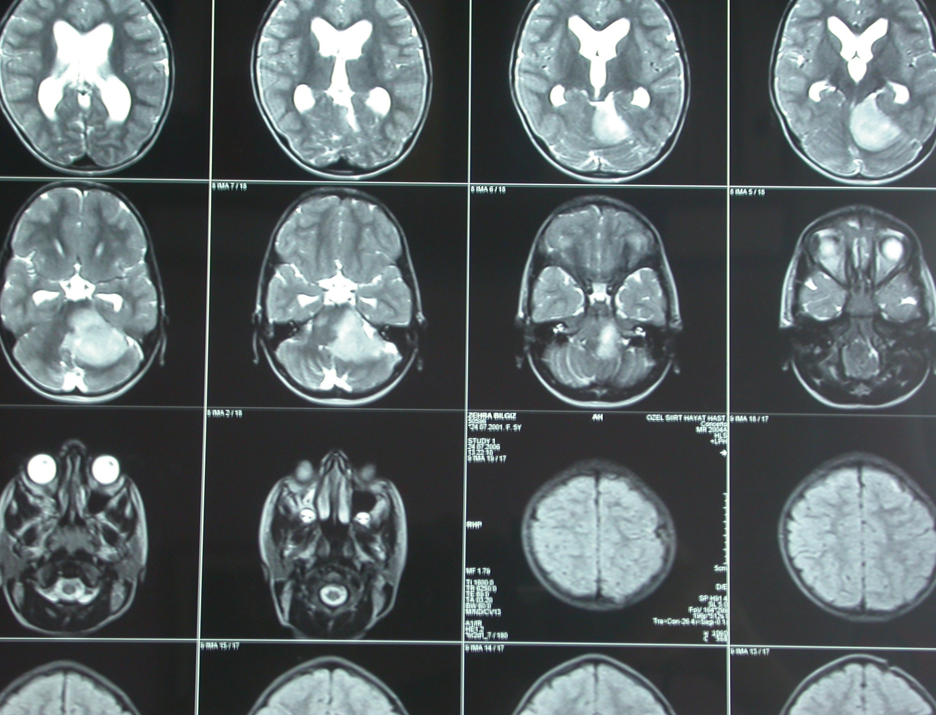

Slide 25
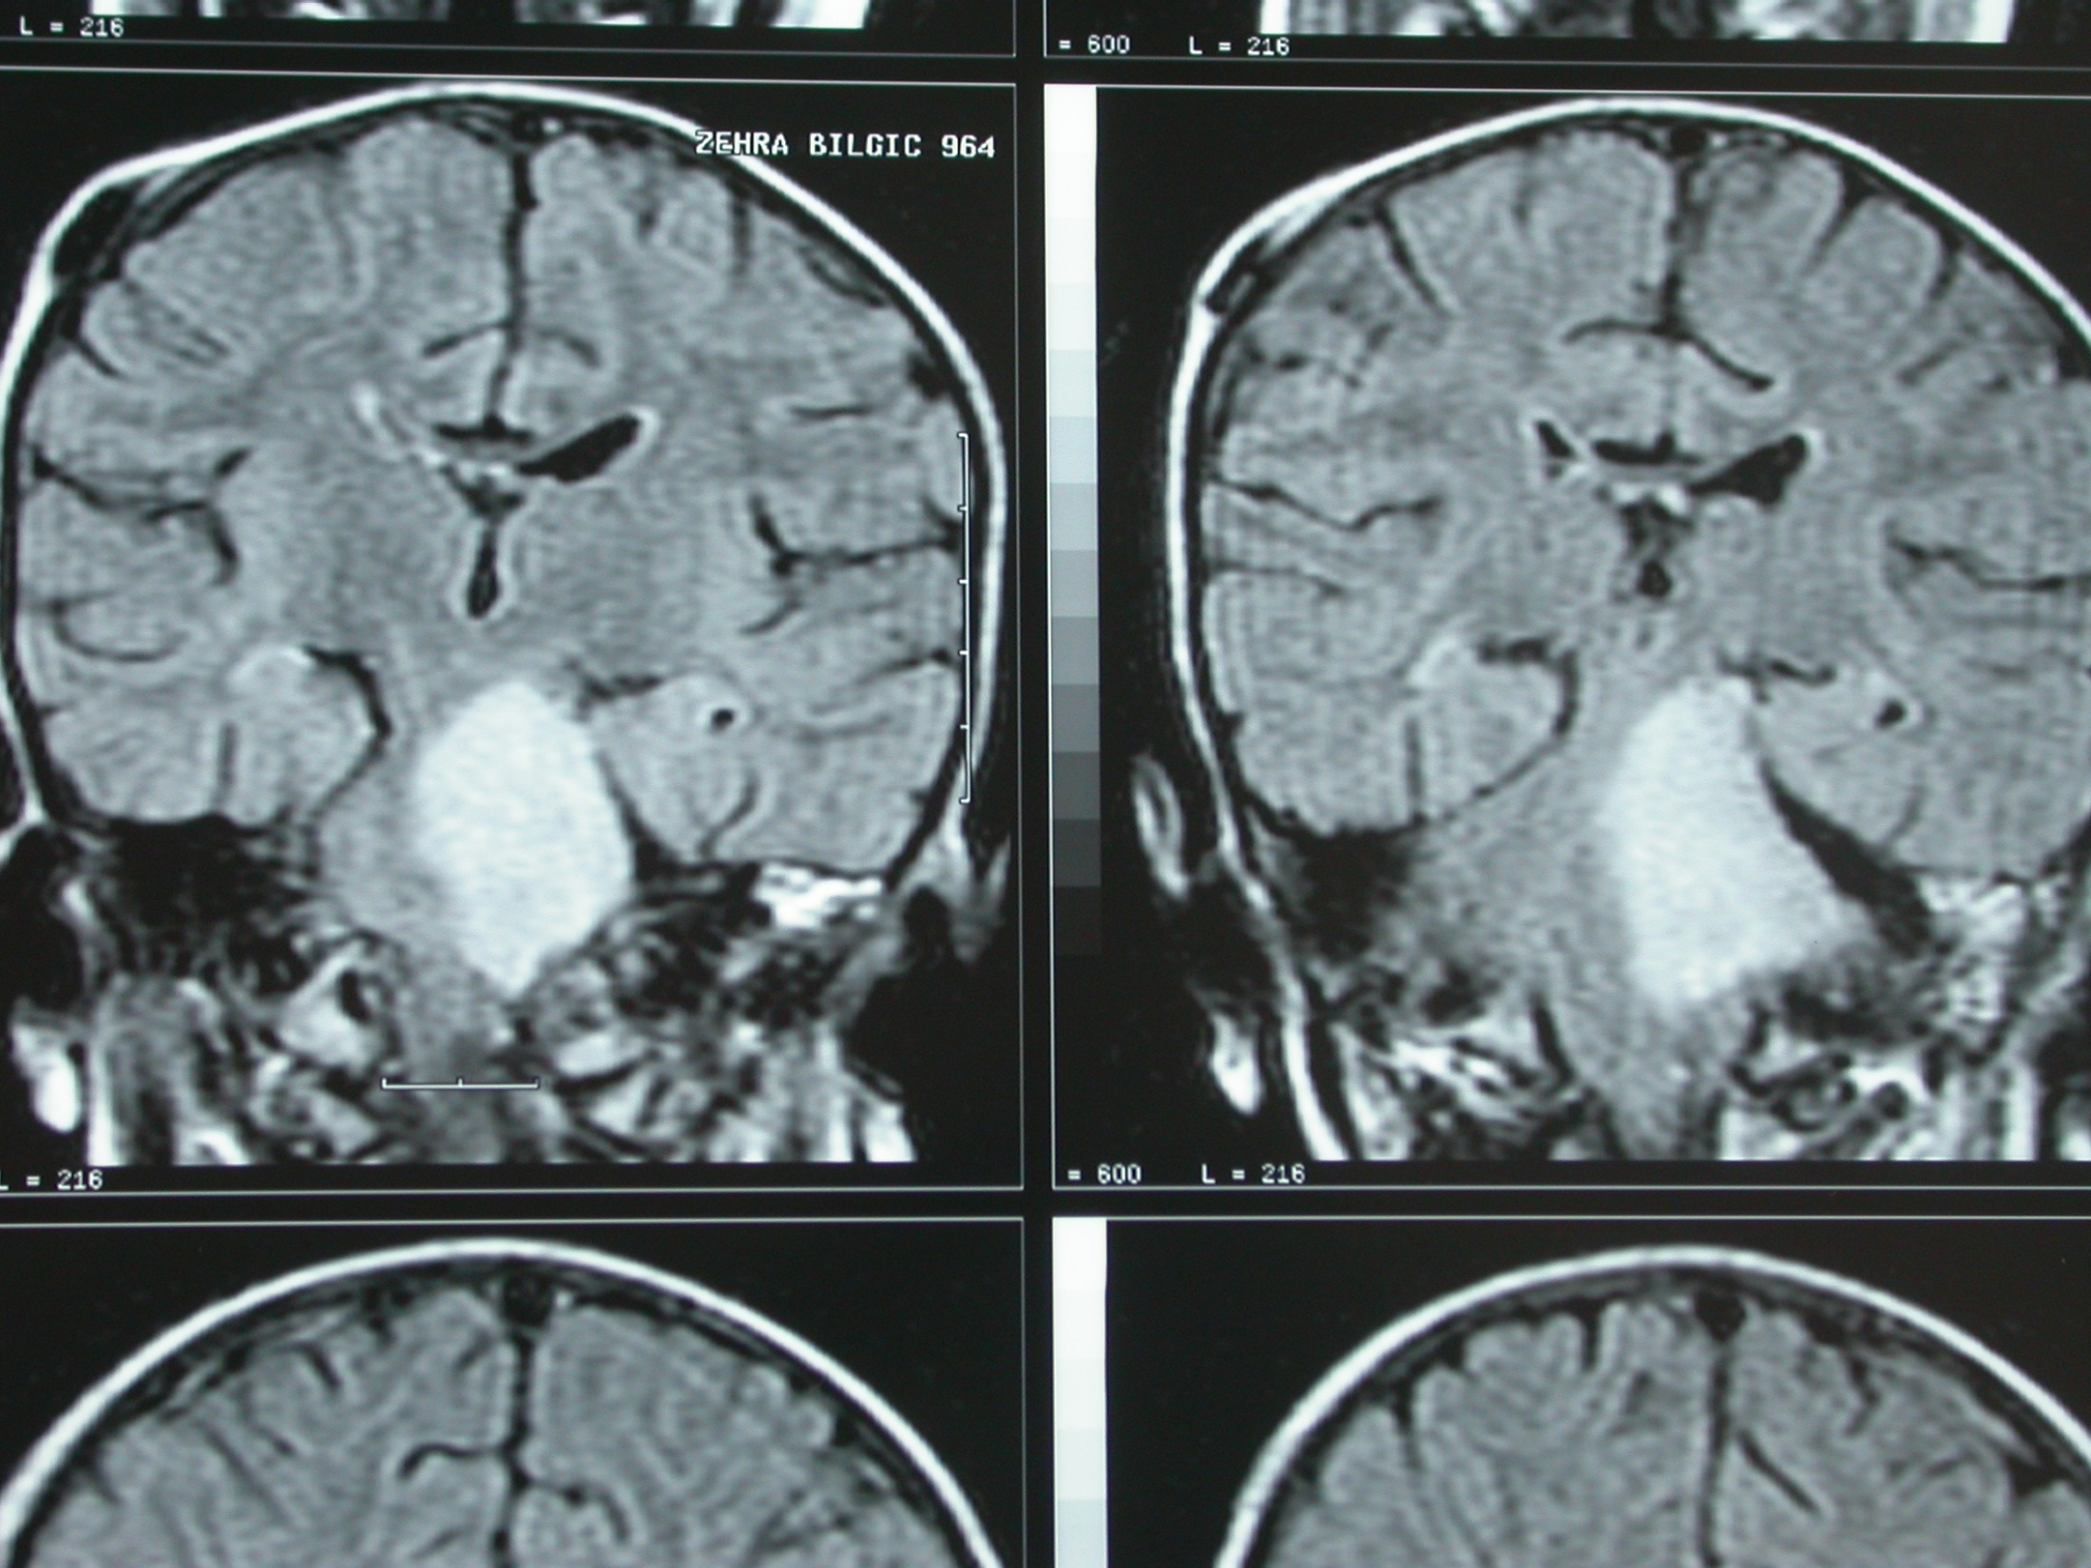

Slide 26
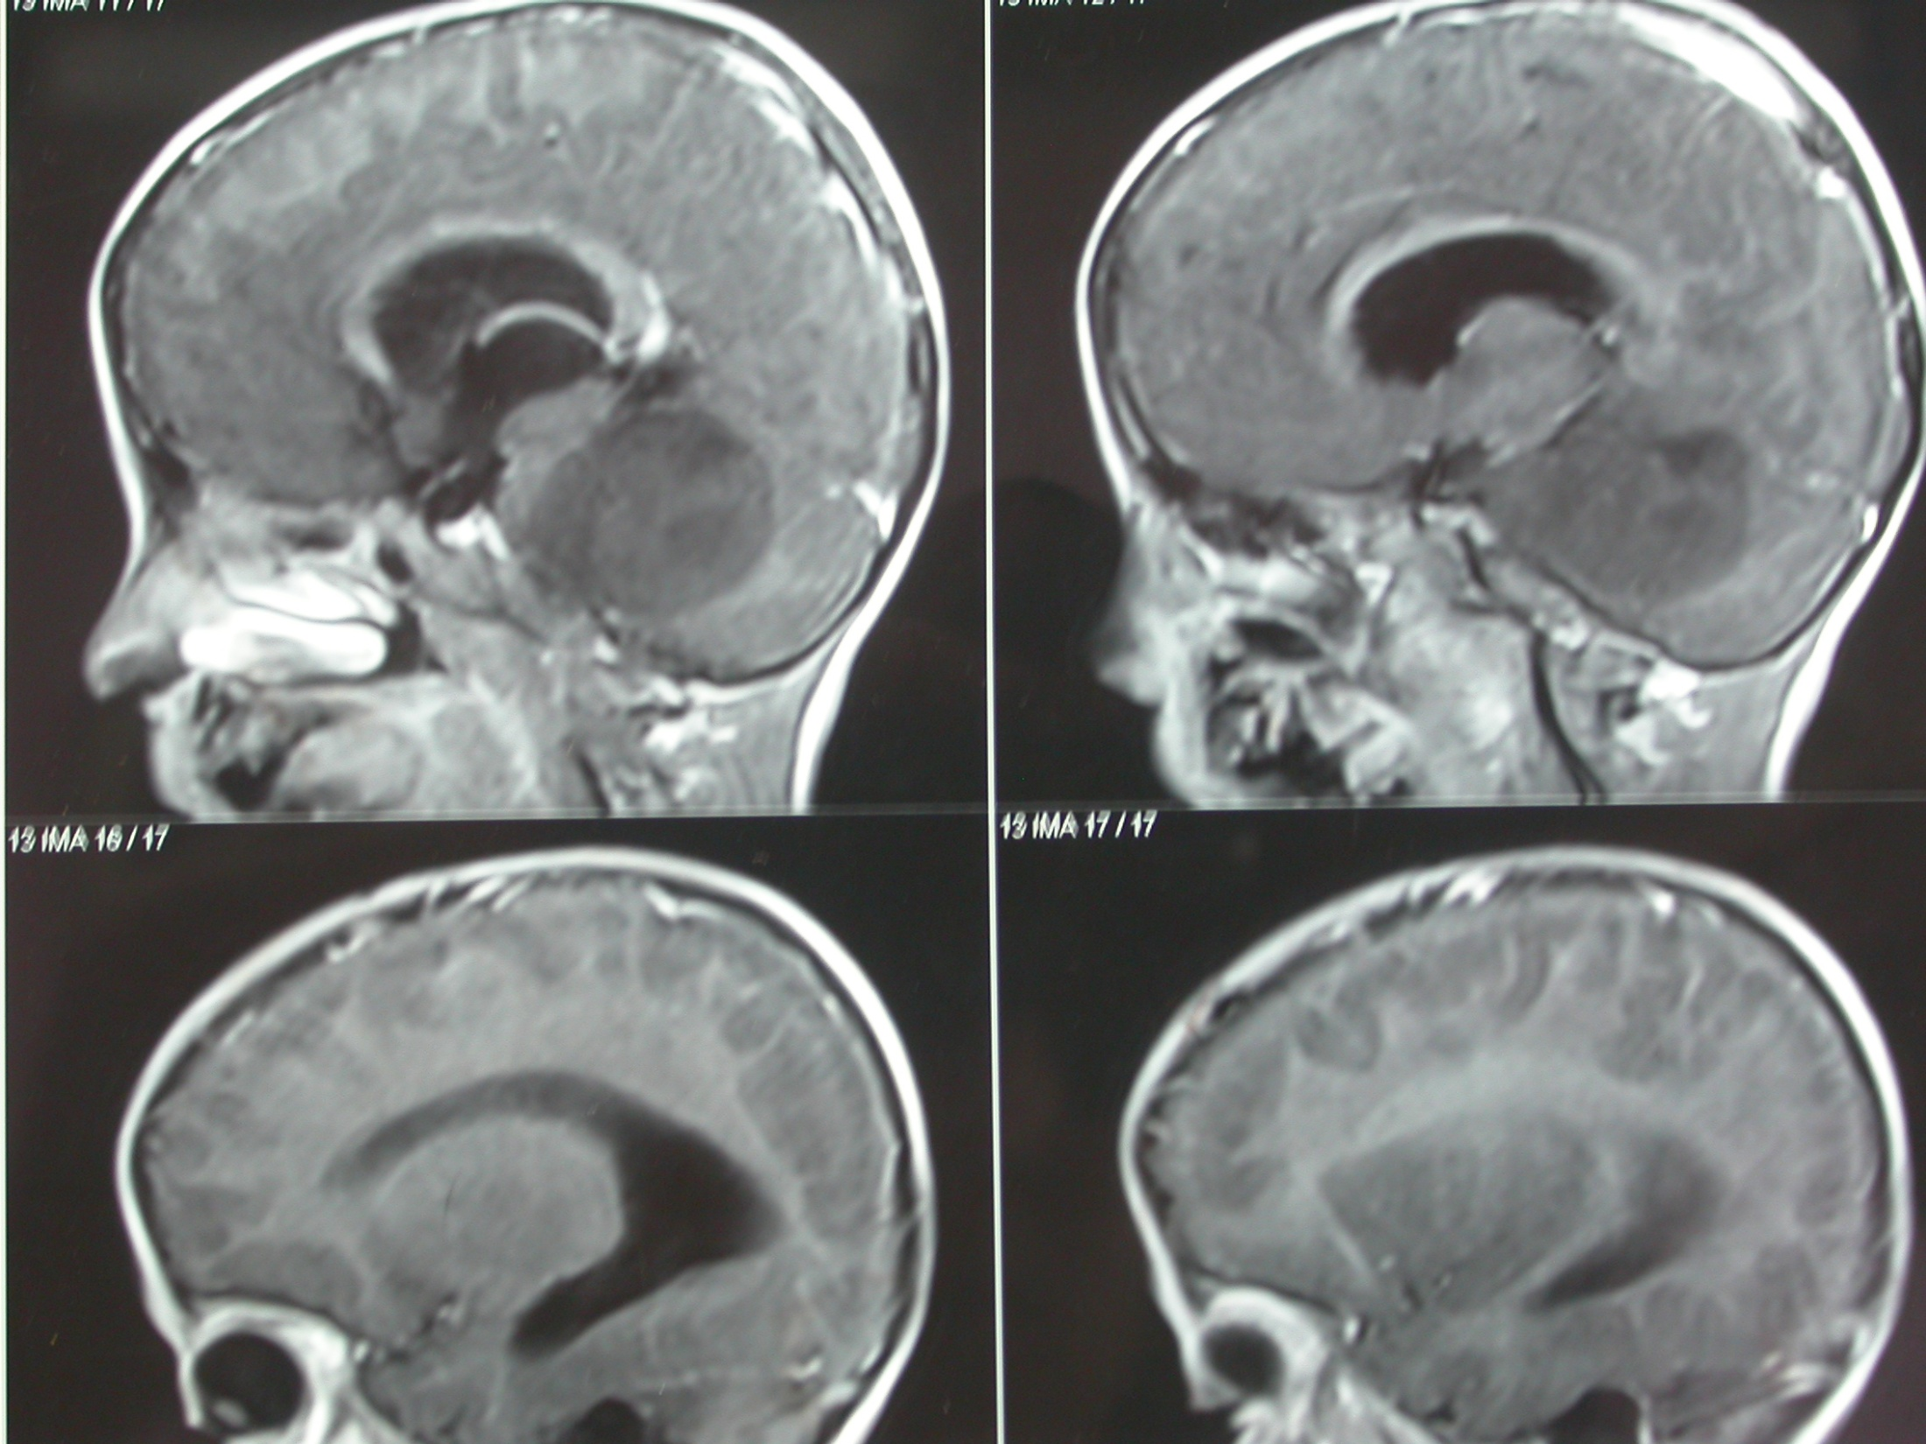

Slide 27
Yüksek dereceli astrositoma
İnfiltratif özelliklerinden dolayı tam cerrahi çıkarım ender olarak gerçekleşir
Corpus callosum aracılığı ile diğer hemisfere de %20-25 oranında geçebilir
Cerrahinin ana amacı tümör yükünü azaltmaktır
Tam veya tama yakın rezeksiyon yapılmış hastalarda sağ kalım daha uzundur

Slide 28
Yüksek dereceli astrositoma
Post op RT sağ kalımı artırır
RT’ye eklenen çok ilaçlı adjuvan KT sadece RT ile kıyaslandığında hastalıksız sağ kalımda anlamlı artışa neden olur
CCNU, VCR ve PCB (PCV) veya PRD (pCV) standart tedavidir
İlerlemesiz sağ kalım yaklaşık %35’dir
Temozolomide erişkinlerde RT’den sonra verildiğinde sağ kalımı anlamlı olarak artırmaktadır. Çocuklarda da tedavi protokollerine girmiştir.

Slide 29
Yüksek dereceli astrositoma
SJCRH98 çalışmasında beyin sapı dışı HGG lu hastalarda cerrahiyi takiben RT ve 6 siklus TMZ
Bir de opsiyonel irinotekan kolu var
31 hastada 1 ve 2 yıllık PFS %43 ve %11, OS %63 ve %21
Anaplastik astrositomalı hastalarda prognoz daha iyi
PBTC-022 bevacizumab+irinotekan çalışması devam ediyor

Slide 30
Medulloblastoma
Çocuklarda en sık görülen malin beyin tümörüdür
Tüm primer MSS tümörlerinin %20sini oluşturur
Serebellumdan çıkan tümörlerin %40’ı medulloblastomadır
En sık 5-7 y arasında görülür
Erkek/kız:1.5-2

Slide 31
Medulloblastoma
Histolojik tipleri:
1.desmoplastik
2.nodüler
3.Büyük hücreli-büyük hücreli anaplastik

Slide 32
Medulloblastoma
%11-43 hastada subaraknoid yayılma görülür
Ekstraneural yayılma oranı <%4 (en sık kemik ve kemik iliği, lenf nodları, karaciğer ve akciğer)

Slide 33
Medulloblastoma
Prognostik değerlendirme:
SR HR
Tanı anındaki yaş >3y <3y
Cerrahi <1.5cm2 rez. >1.5cm2 rez.
Evre Stage M0 Stage>M1

Slide 34
Medulloblastoma
Prognostik değerlendirme:
Beyin sapı tutulumunun prognostik önemi yoktur
M1 hastalık, sağ kalıma etkisi kesin değil
M evresi arttıkça sağ kalım azalıyor

Slide 35
Medulloblastoma
Ameliyattan önce BOS incelemesi yapılmalı, eğer mümkün değilse ameliyattan 2 hf sonrasına ertelenmeli
Lomber alandan yapılan sitoloji malin hücrelerin saptanmasında ventriküler alandan yapılandan daha değerli
KİA/Bx klinik olarak şüphe olan hastalardan yapılmalı

Slide 36
Medulloblastoma
GTR: (>%90 rezeksiyon)
Cerrahinin miktarı sonucu etkileyen en önemli faktördür
GTR yapılan hastalarda 5y PFS %93’dür. GTR yapılamayan hastalarda bu oran %45’e düşer

Slide 37
Medulloblastoma
Shunt takılması tümörün sistemik yayılma riskini artırmaz
Erken çalışmalar del 17p nin daha kötü prognozla ilişkisi olduğunu göstermiş. Güncel çalışmalarda 17p deki LOH’nin prognozla ilişkisi olmayabileceği anlaşılmış
C-myc amplifikasyonu kötü prognozla kesin ilişkili bulunmuş ama bu tüm MB olgularının <%20’sinde saptanan bir durumdur

Slide 38
Medulloblastoma
Nörotrofin-3 ve TrkC reseptör ekspresyonu iyi prognoz göstergesidir
TrkC ekspresyonu medulloblastomda apoptosisi indükler
Neuregulin reseptörleri olan ErbB-2 ErbB-4’ün ekspresyonu c-myc’in olması veya caspase 8 proteininin kaybı kötü prognoz ile ilişkilidir

Slide 39
Medulloblastoma
Tedavi
3 yaş üstündeki çocuklarda MB’nin güncel tedavisi
-maksimum cerrahi rezeksiyon
-RT
-KT

Slide 40
Medulloblastoma
kemoterapi
neoadjuvant vs adjuvant
Çeşitili neoadjuvan KT uygulamalarının sık progresif hastalığa neden olduğu anlaşıldı
son SIOP PNET-3 çalışması M0 ve M1 hastalarda neoadjuvant KT vs yalnız RT kullanmış ve KT alan grupta sağ kalımın daha uzun olduğunu göstermiştir (OS 79.5%) (VCR, VP-16, CTX, CDDPA)

Slide 41
Medulloblastoma
Azaltılmış doz CSI + KT nin standart doz CSI kadar etkili olduğu biliniyor. Ayrıca azaltılmış doz XRT alan çocukların IQ skorları daha iyi
COG A9961 çalışmasında XRT süresince haftalık VCR ve daha sonra ta CCNU, VCR, CDDP veya VCR,CTX,CDDP verilmiş ve 5 yıllık EFS %82 bulunmuş, 2 kol arasında fark bulunmamış

Slide 42
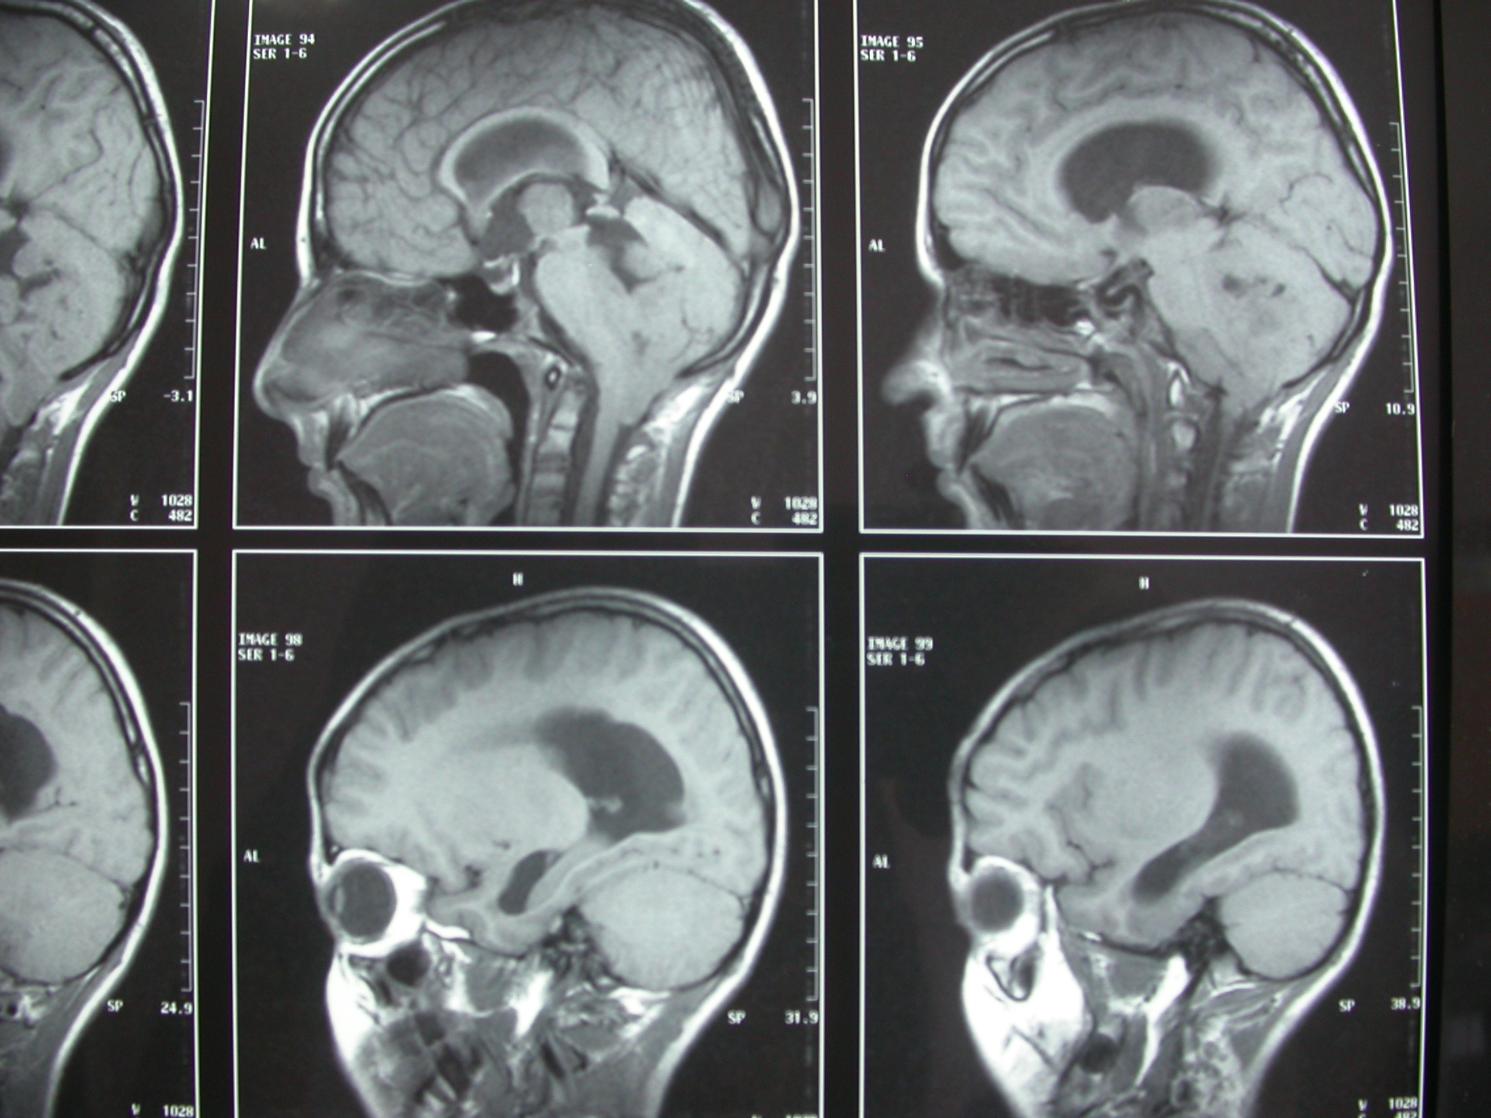

Slide 43
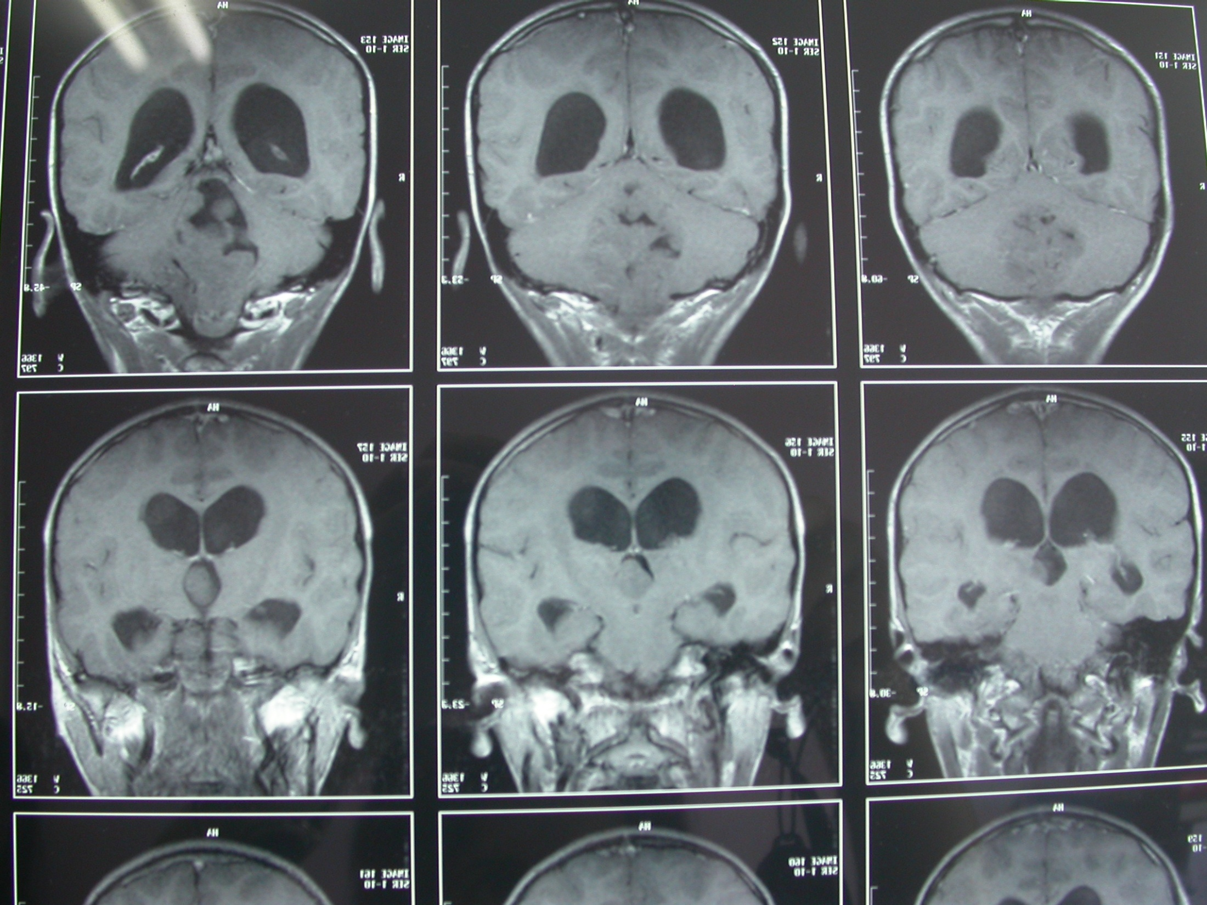

Slide 44
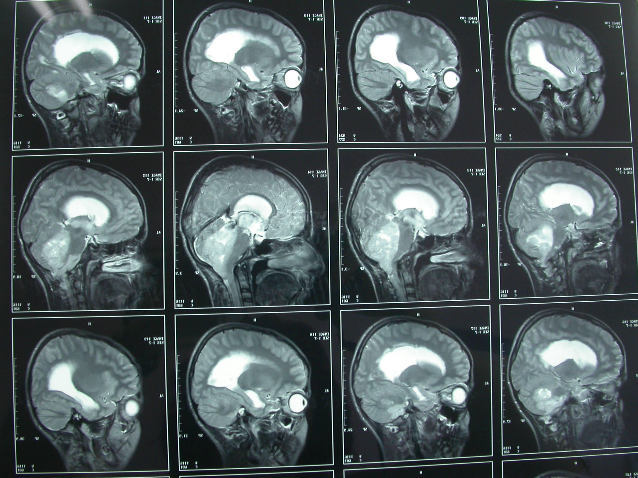

Slide 45
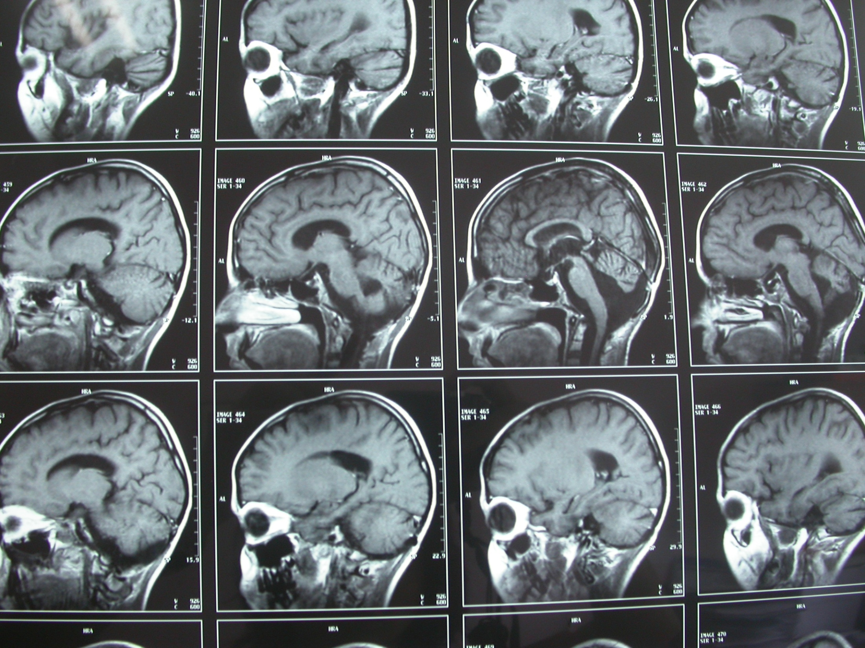

Slide 46
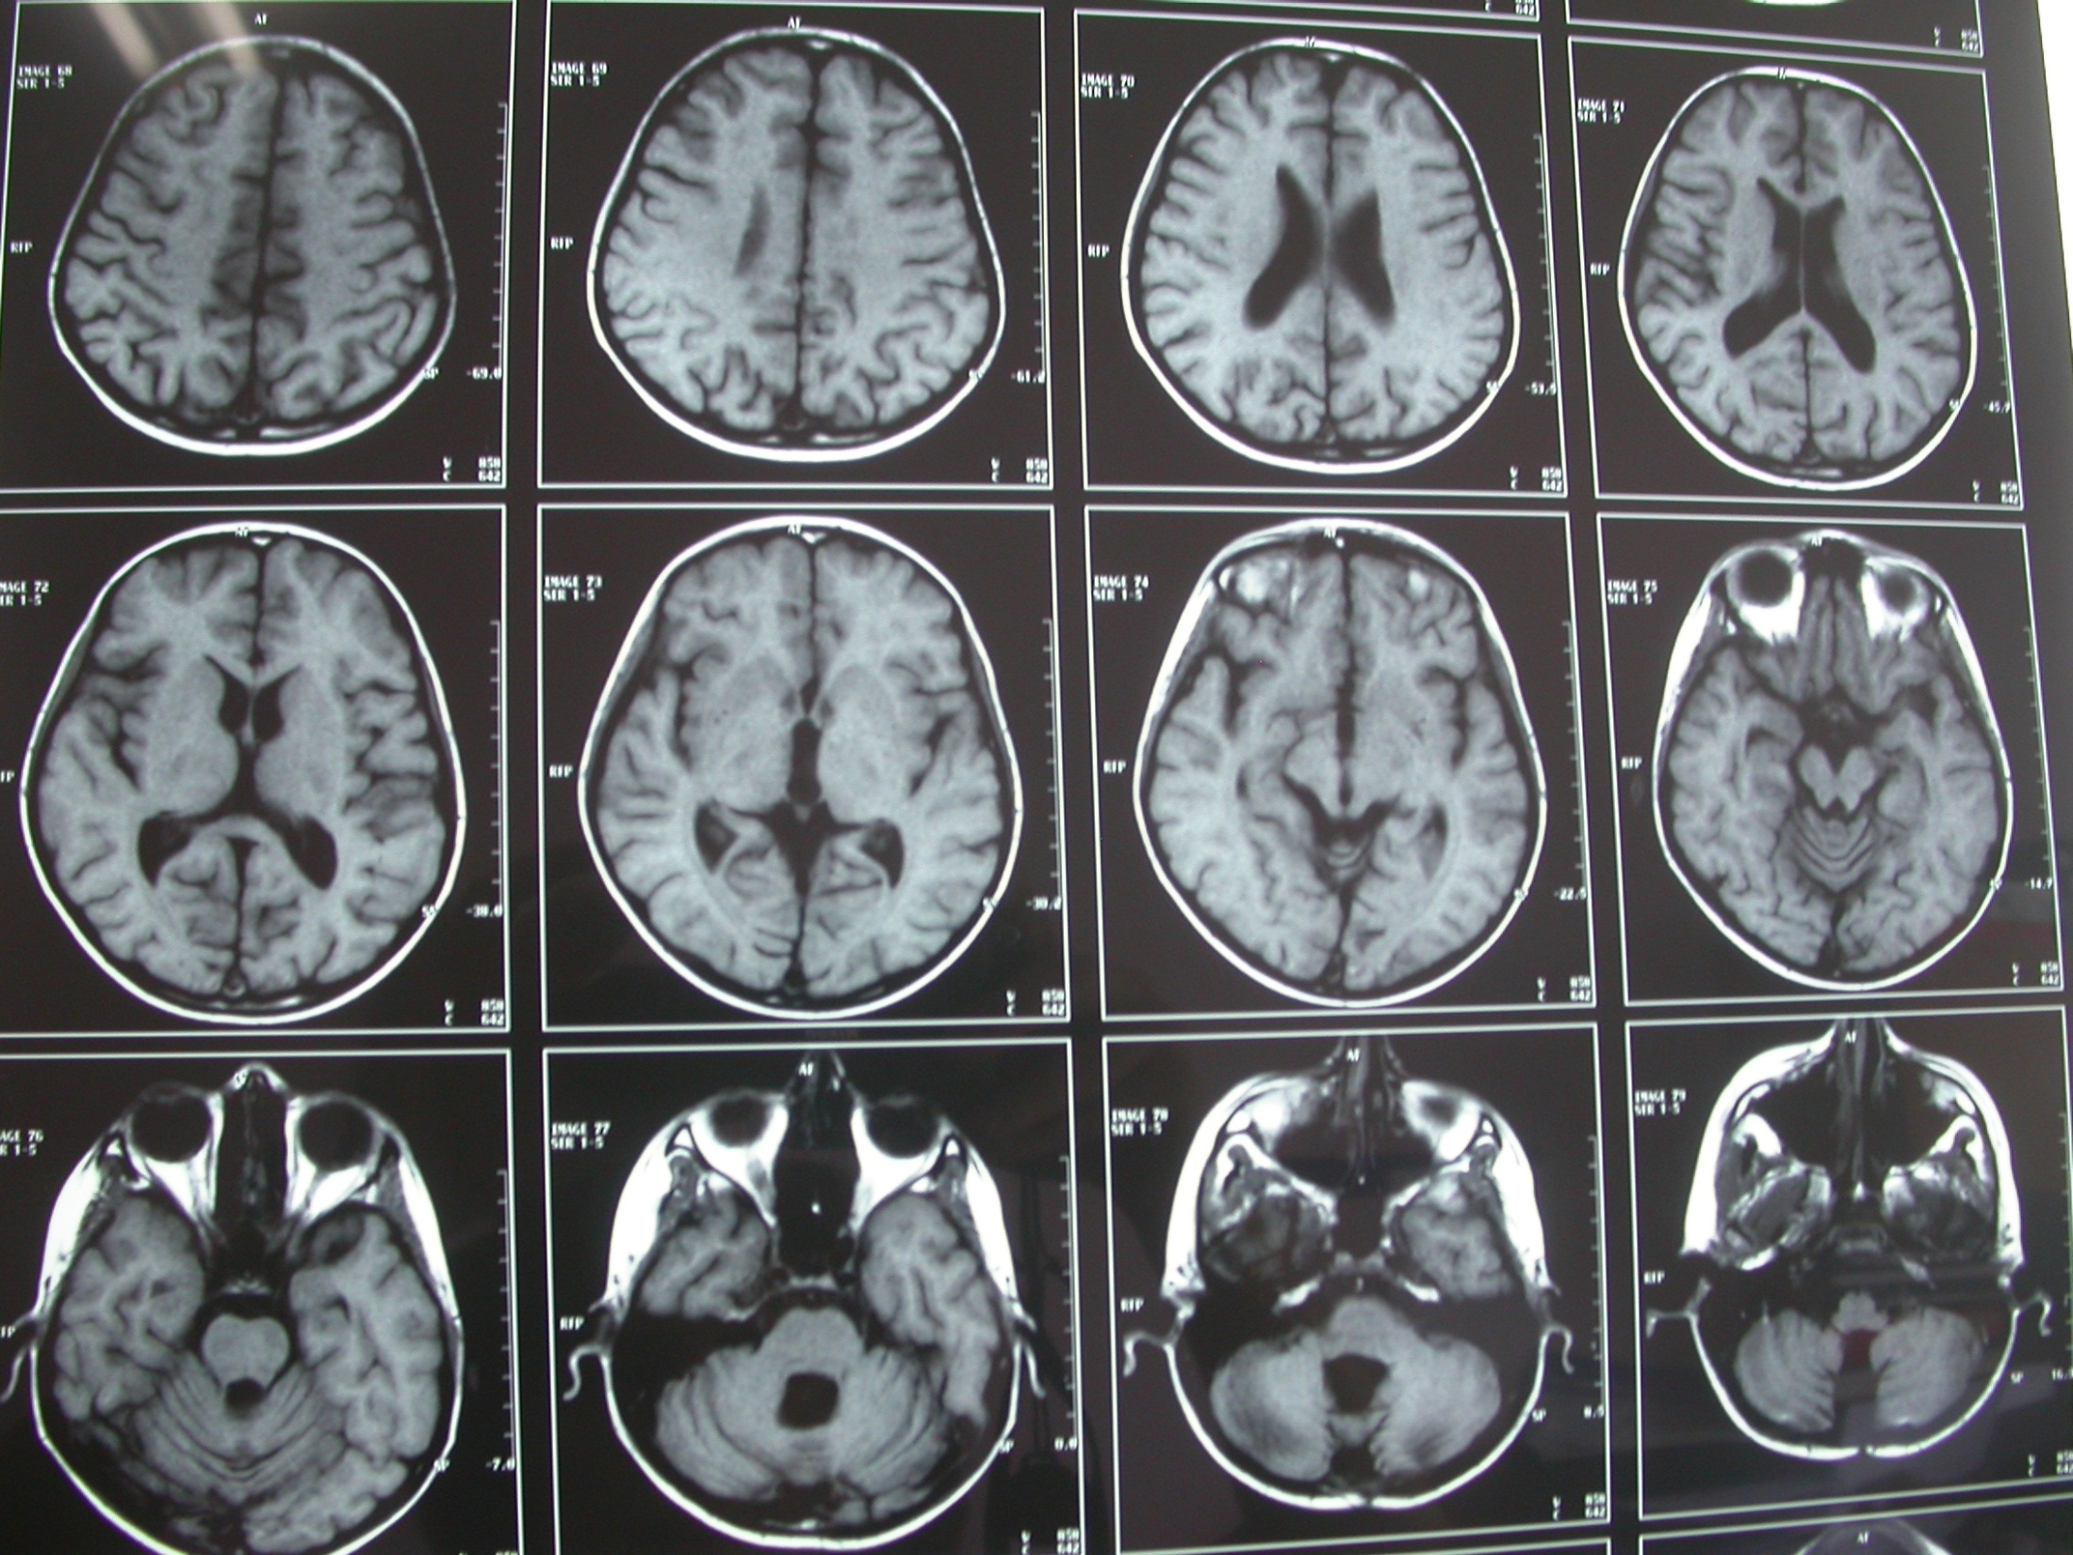

Slide 47
AT/RT
Çok ender görülen bir tümör olup yıllık görülme sıklığı bilinmemektedir
Ortalama 2 yaşta tanı konur
%60 supratentorial, %40 infratentorial
%15 tm cerebellopontine açıdan çıkar
Tanıda leptomeningeal hastalık oranı %25’dir
Erkek/kız: 2/1

Slide 48
AT/RT
Sitogenetik olarak 22. kromozom delesyonu ön plandadır
Ortalama olaysız sağ kalımı 10 ay, sağ kalımı 17 ay olan son derece agresif bir tümördür.
Konvansiyonel KT ile prognoz kötüdür
Tam çıkartılan tm lerde sağ kalım tam parsiyel çıkanlara göre daha uzundur ( 14 ay vs 9.3 ay)
Tümü kitle etkisi yaptıklarından cerrahi olarak mutlaka dekomprese edilmelidirler

Slide 49
AT/RT
Optimal tedavi bilinmemektedir
Tm RT’ye cevaplıdır
Tm kemoterapiye duyarlı gözükmektedir
Önceki çalışmalarda tam veya kısmi çıkarılmış tm lerde KT’ye cevap >50%’dir
En iyi cevap veren KT rejiminin hangisi olduğu bilinmemektedir
3y altında nüks fazla, XRT alanlar daha iyi , tüm hastalara erken dönemde XRT önerilmekte

Slide 50
Ependimoma
Primer MSS tümörlerinin %9 kadarı ependimomadır
Genellikle ventriküler sistemden veya spinal kordun merkez kanalından çıkar
%90’ı intrakranialdir, 2/3’ü posterior fossadan köken alır
<3y, >%85 posterior fossada görülür
En sık yaşamın ilk 7 yılında ortaya çıkar
Erkek/Kız: 1.3-2

Slide 51
Ependimoma
WHO sınıflaması
1.Subependimoma veya miksopapiller ependimoma (grade I)
2.Düşük dereceli ependimoma (grade II)
2.Yüksek dereceli veya anaplastik ependimoma (grade III)
Anaplastik histoloji ile tm rekürransı arasında anlamlı pozitif ilişki vardır

Slide 52
Ependimoma
Etrafındaki beyin dokusuna lokal invazyon gösterme özelliğine sahiptir
Posterior fossadan çıkanlar genellikle beyin sapını infiltre ederler
Posterior fossa tm lerinde sağ kalım %12-68 iken supratentorial tm’lerde %22-100 dür. (PF tm’nin cerrahisi zordur)
%7-12 oranında spinal subaraknoid yayılım gösterir
Sistemik metastazlar nadirdir ama olduğunda karaciğer, akciğer ve kemiği tercih eder

Slide 53
Ependimoma
Tek ve en önemli prognostik faktör tümörün ne kadarının çıkartıldığıdır
GTR: OS %66-75, PR: OS %0-11
Spinal kord ependimomaları en iyi prognoza sahiptirler
Küçük çocuklarda posterior fossa tm leri daha sık görülür.
Yaşın 2-4 ‘den küçük olmasının sağ kalım üzerine negatif etkisi vardır (daha düşük RT dozları nedeniyle)

Slide 54
Ependimoma
Lokal postoperatif RT sağ kalımı %15-25 den %35-65’e artırır
Sadece diferansiye ependimomalarda GTR’den sonra RT gerekmediğine dair ikna edici bilgi vardır
İntramedullar spinal kord veya cauda equina tm’lerinde, eğer mikroskopik cerrahi eksizyon gösterilebilirse RT verilmeyebilir

Slide 55
Ependimoma
KT’nin yararı kesin olarak gösterilebilmiş değildir
Retrospektif çalışmalarda, kemoterapinin OS ve EFS açısından bir yararı gösterilememiştir
Yüksek doz KT+kök hücre nakli içeren çalışmalar da bir yarar telkin etmemektedir

Slide 56
Ependimoma
Sadece tek bir çalışmada cerrahi çıkarım oranından bağımsız olarak RT sonrasında VCR, CDDPA, IFX, ve VP-16 tedavisi ile 5 yıllık PFS %74 olarak bulunmuştur (Needle M, et al, Cancer 1997;80:341-7)
KT hala 3 yaş altı çocuklarda RT’yi geciktirmek veya vermemek amacıyla standart tedavi olarak kullanılmaktadır

Slide 57
Ependimoma
Güncel politikaya göre KT aşağıdaki durumlarda önerilmekte:
1.RT’nin ertelenmesi veya verilmemesi istenen tüm bebeklerde
2.ilk cerrahi sonrası residüel tm. kalan hastalarda
3. cerrahi rezeksiyondan bağımsız olarak tüm anaplastik ependimoma olgularında

Slide 58
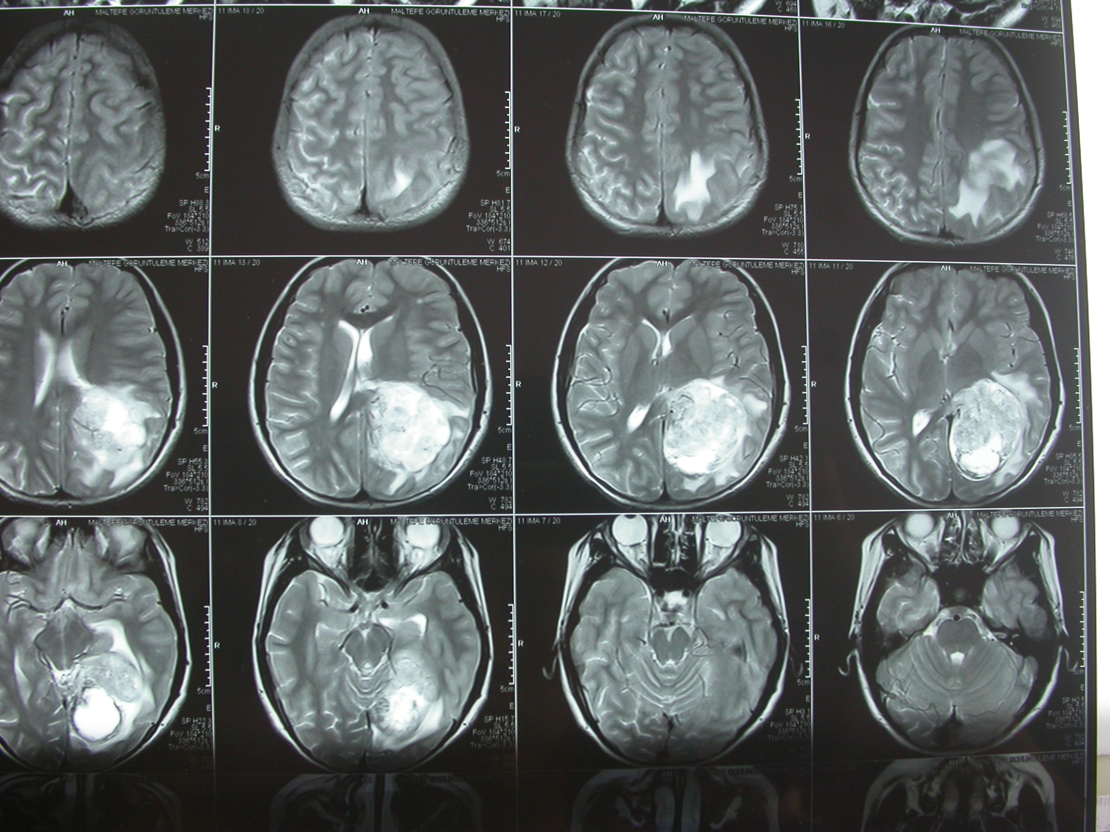

Slide 59
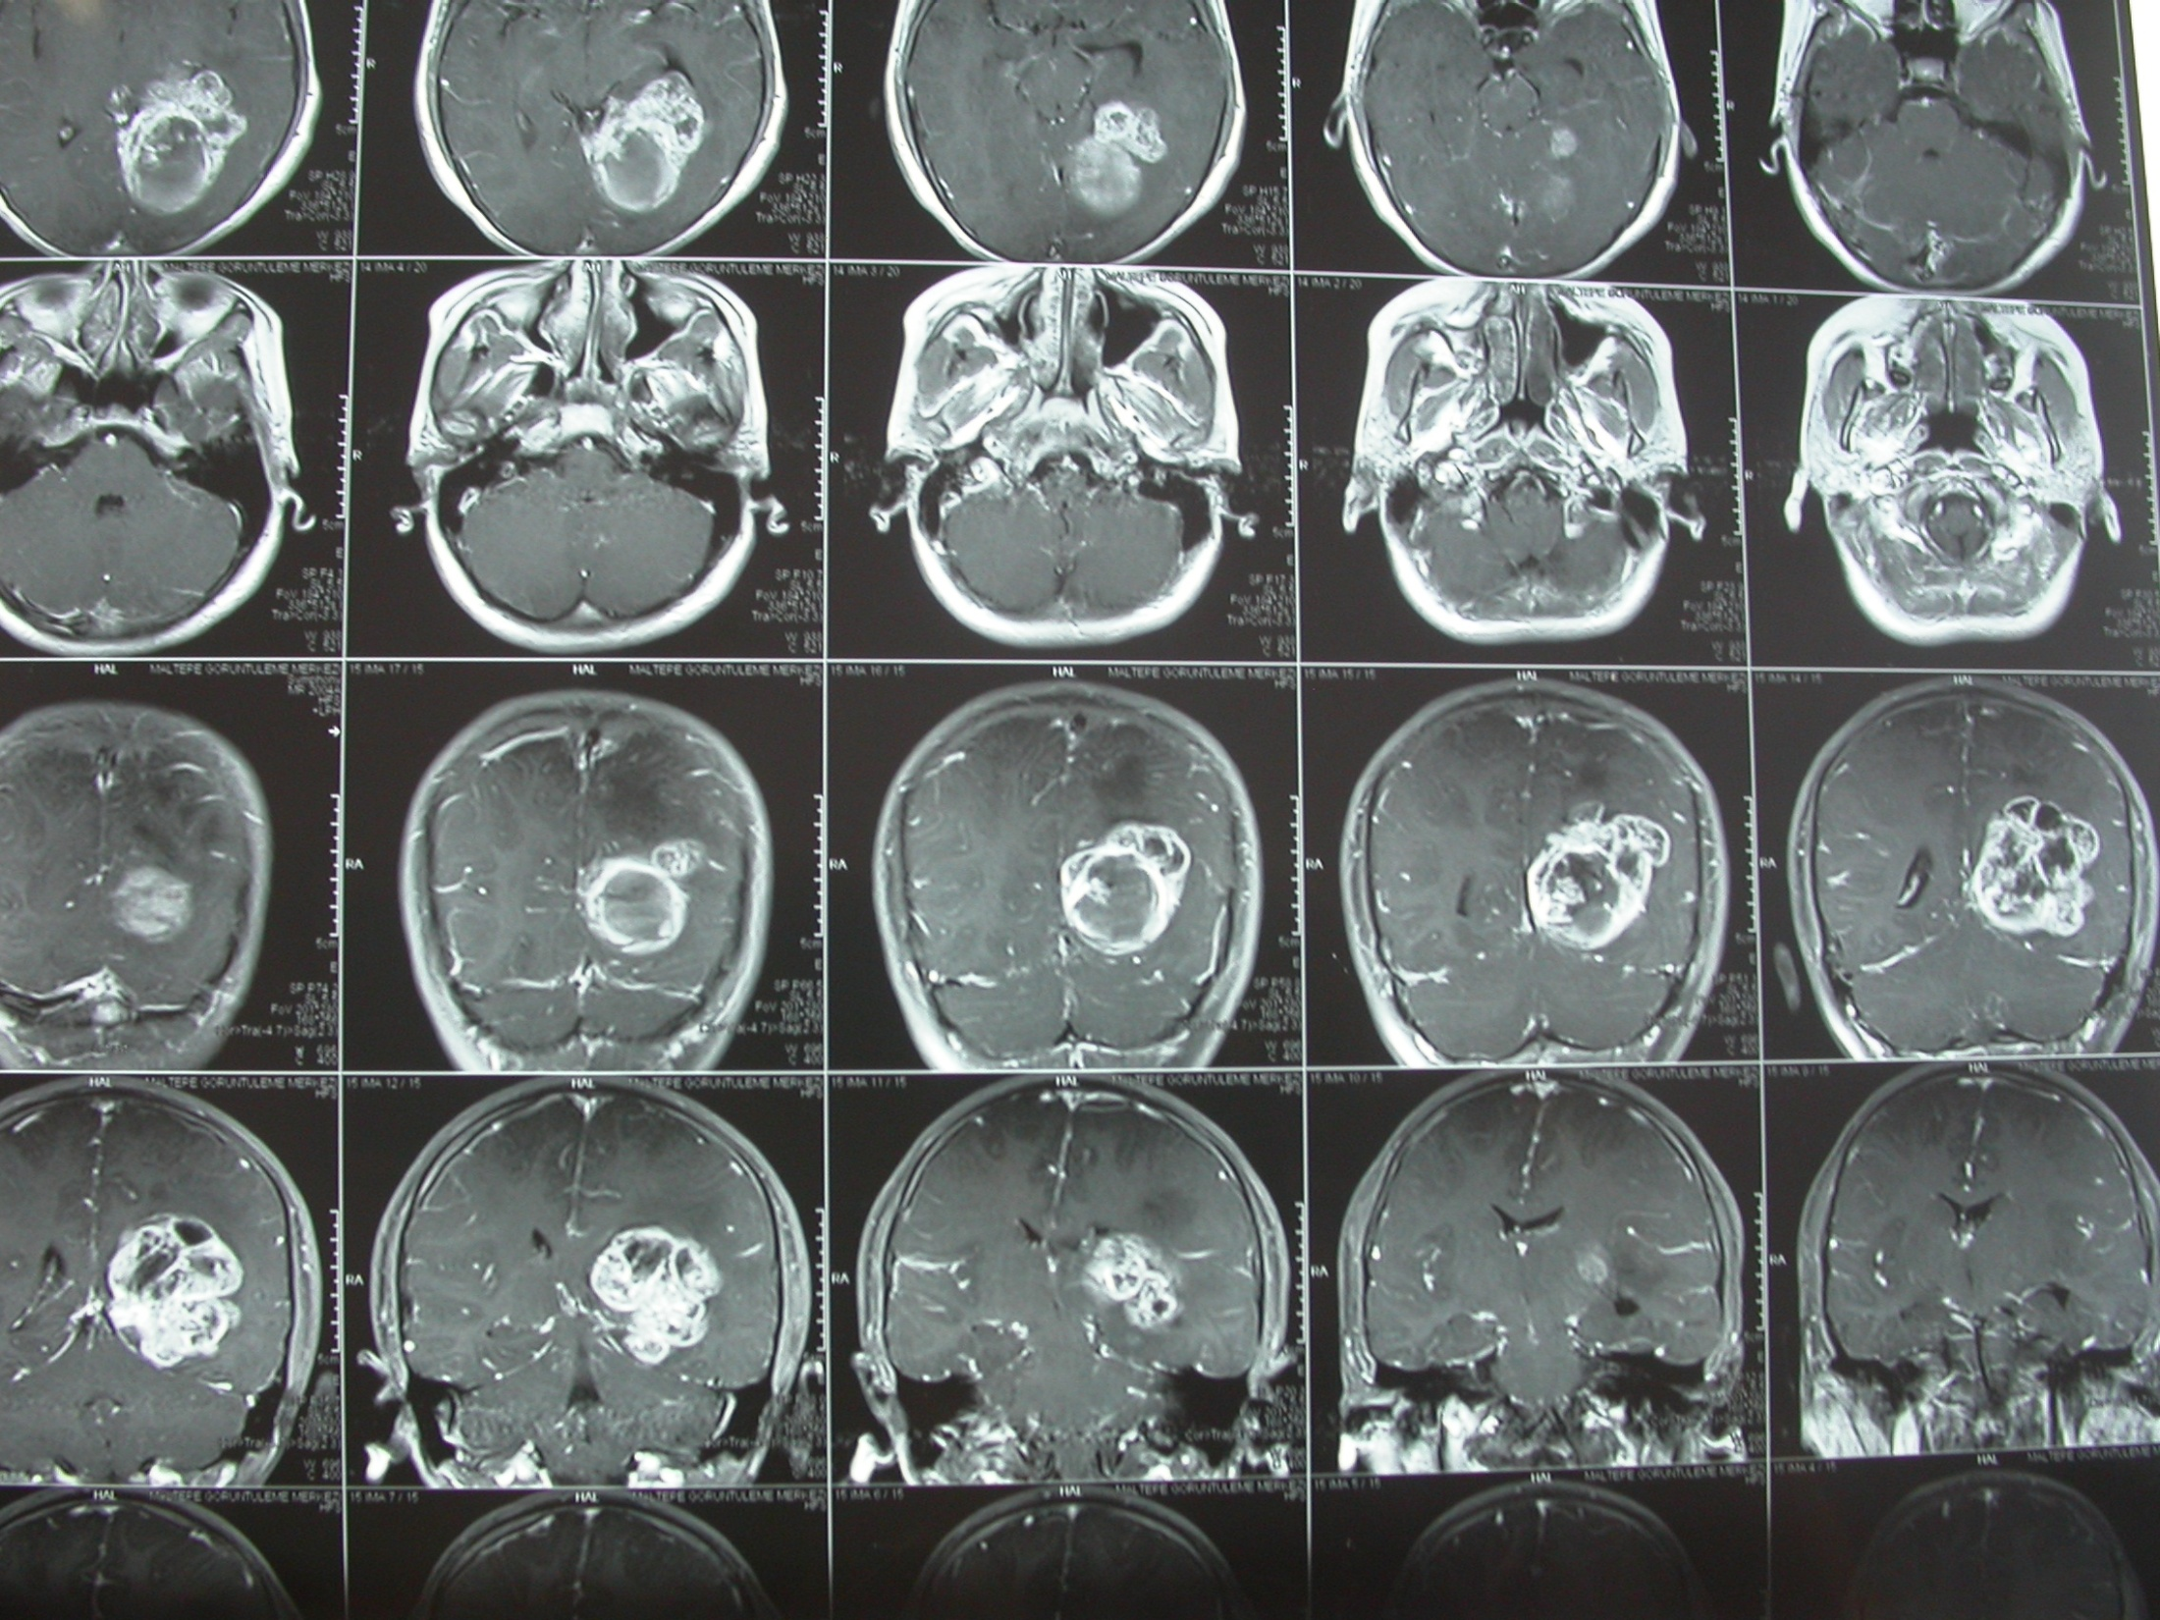

Slide 60
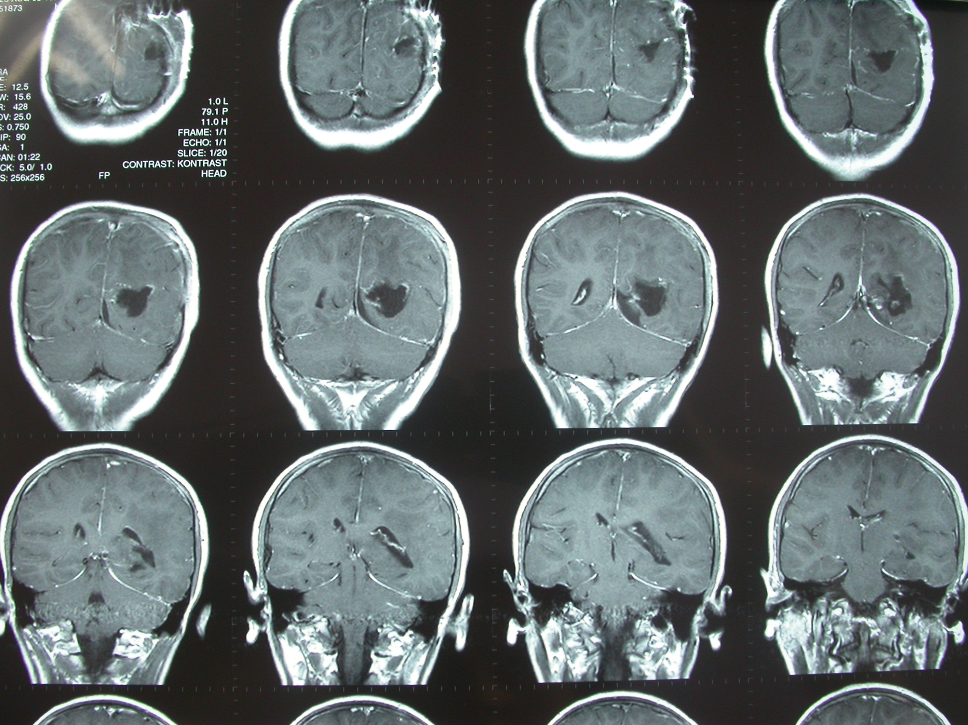

Slide 61
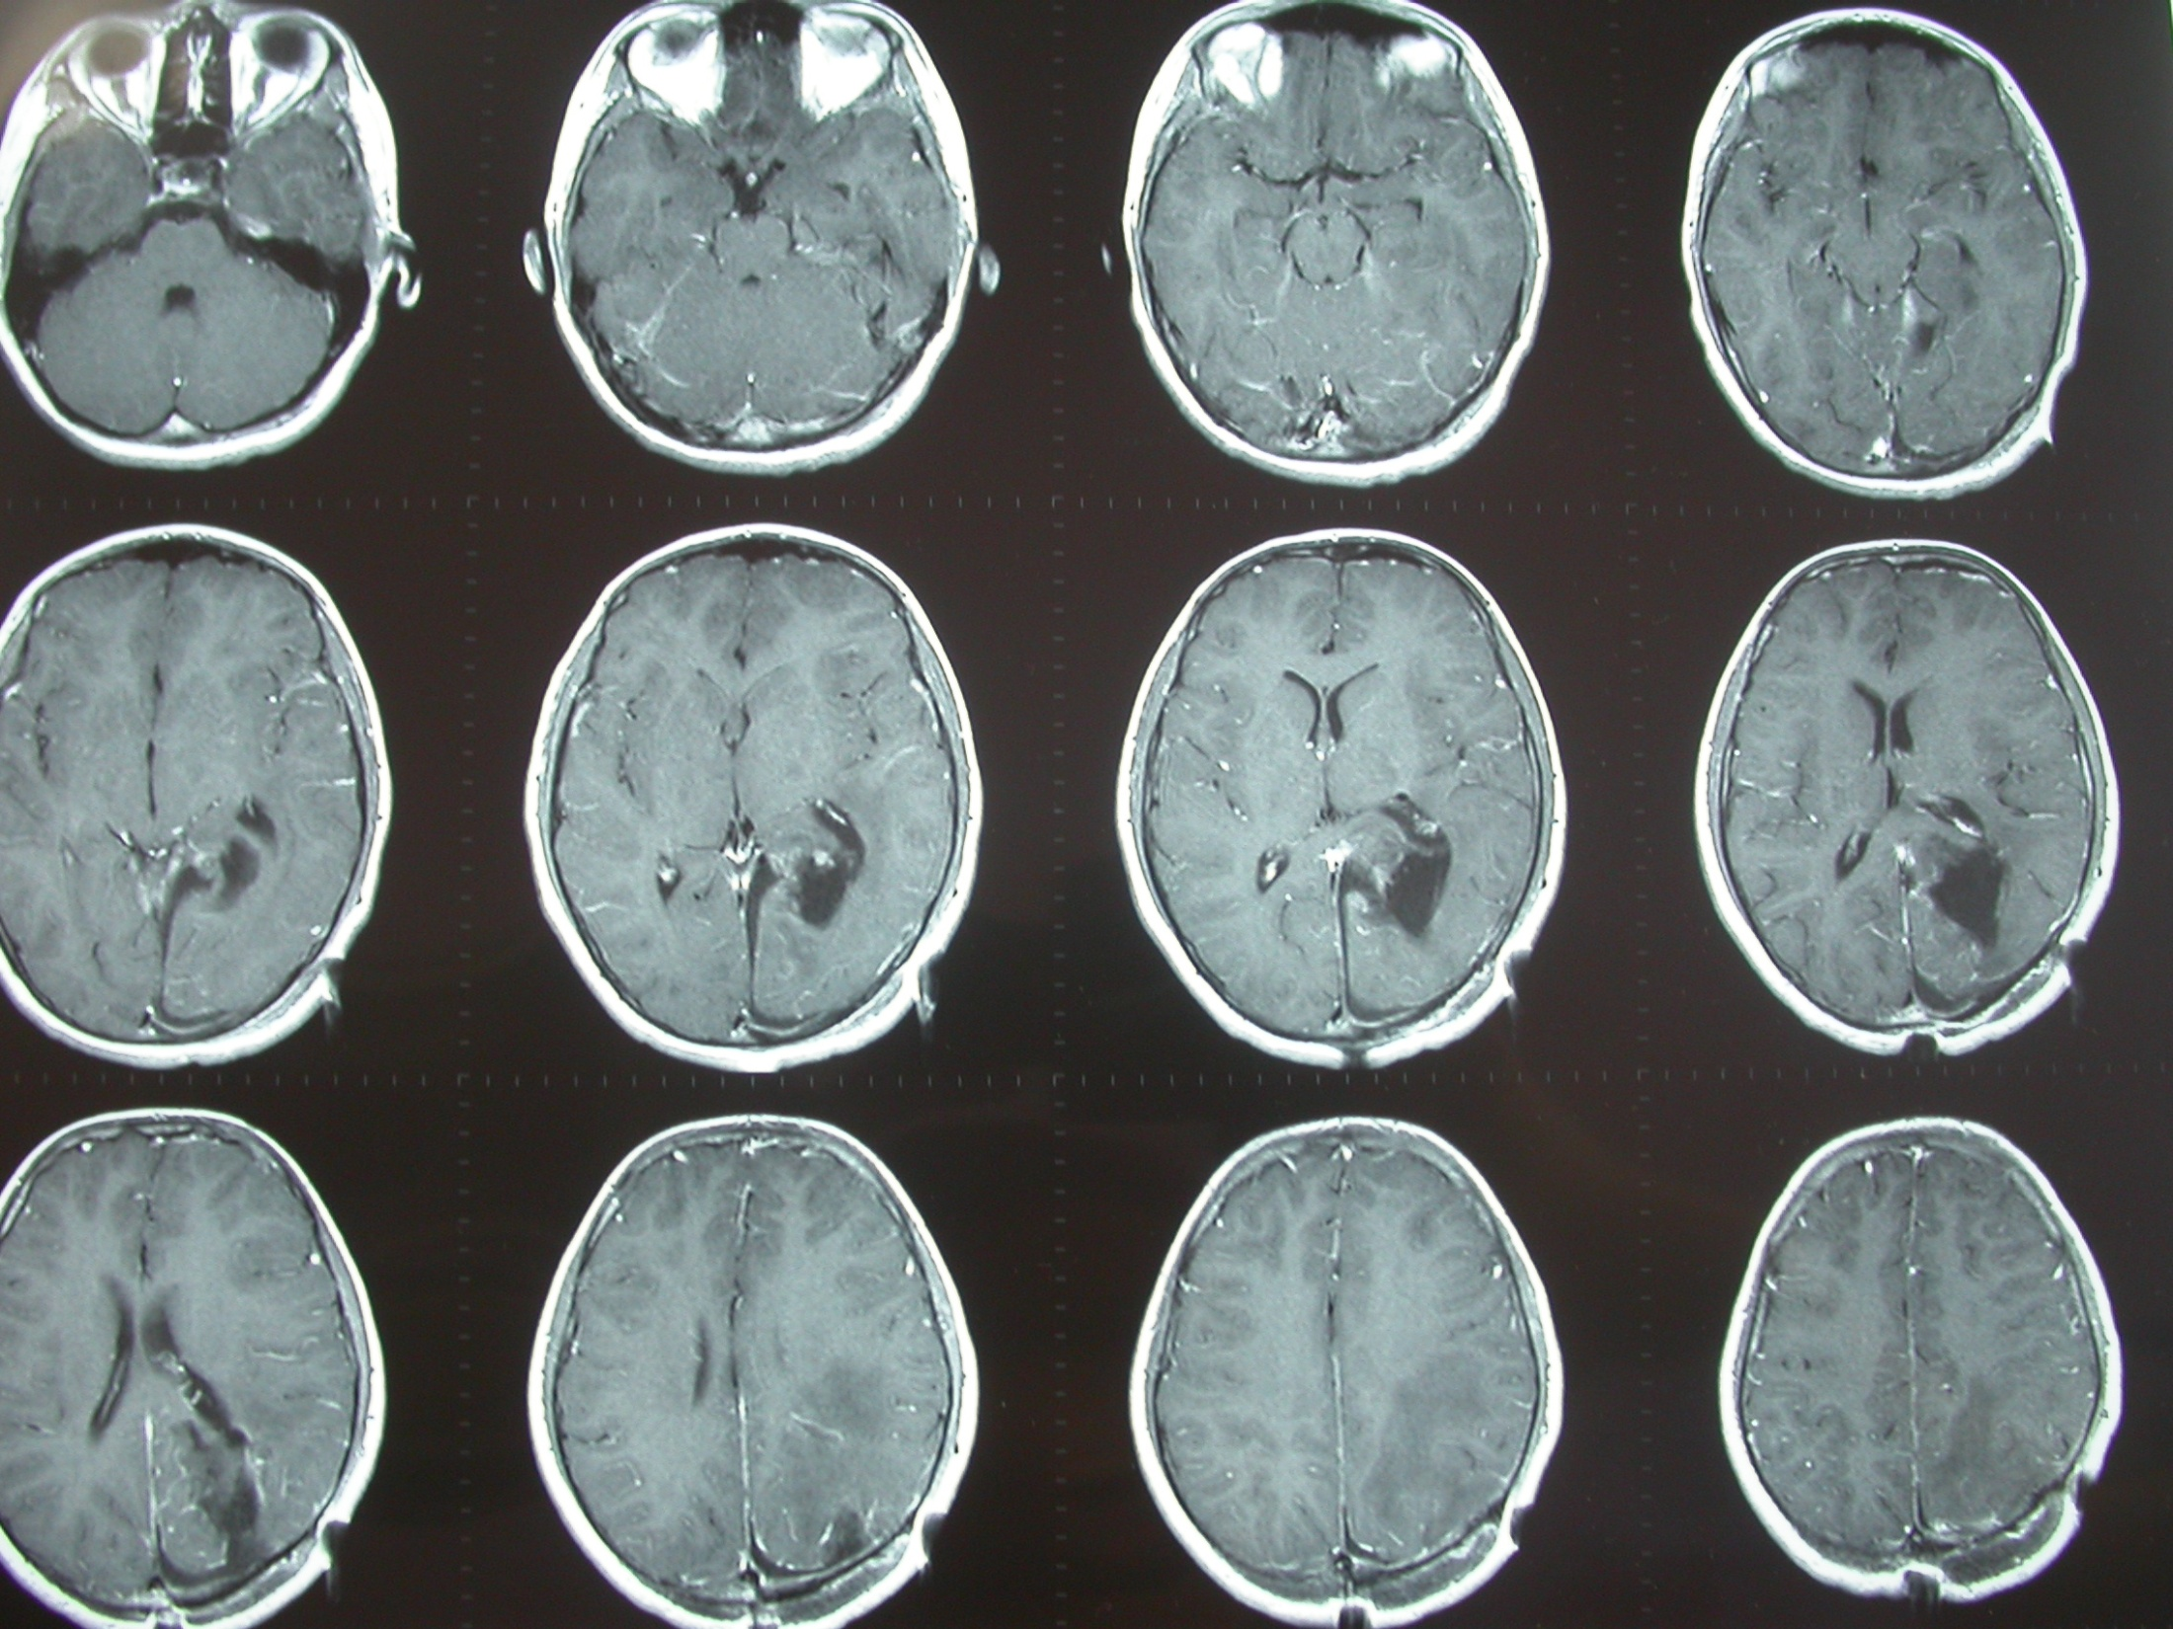

Slide 62
Beyin sapı tümörleri
Tüm beyin ve spinal kord tümörlerinin %8-15 ini oluşturur
En çok 7-9 yaşlar arasında ortaya çıkar
Her iki cinste eşit oranlarda görülür
Birçok tümör biyopsi yapılmadan tanı alır
Biyopsi yapılanların %90’ı glial tm ve bunların da 1/3’ü yüksek derecelidir

Slide 63
Beyin sapı tümörleri
Hasta kliniğe aşağıdaki bulgularla başvurur:
Konjuge olmayan göz hareketleri
Diplopi
Yüz siniri felçleri
Yüzde duyu kaybı
Disfaji
Dizartri
Ataksi ve ekstremitelerde güç kaybı
İleri evrelerde baş ağrısı ve kusma

Slide 64
Beyin sapı tümörleri
Öykünün daha uzun süreli olması daha yavaş büyüyen bir tümör olduğunu düşündürür
3 y altındaki çocuklarda büyüme ve gelişme geriliği ve açıklanamayan kusma bir GI problemle karıştırılabilir
Midbrain ve dorsal eksofitik tümörler KİBASA ve erken semptomlara neden olabilirler
NF-1 hastalarında tümör ilerlemesi daha yavaş olur ve bu hastalarda 5 senelik sağ kalım %90 olarak rapor edilmiştir

Slide 65
Beyin sapı tümörleri-tedavi
1-cerrahi
2-RT
3-KT
cerrahi:
-KİBAS’ı rahatlatmak amacı ile
-tanı için doku Bx almak için
-fokal nörolojik bulguları düzeltmek amacı ile

Slide 66
Beyin sapı tümörleri-tedavi
Non germinomatöz germ hücreli tümörler tektal plate bölgesinde meydana gelirler ve bu nedenle AFP, beta HCG ve PLAP tetkikleri gönderilmelidir
En sık görülen tümörler ise aslında diffüz pontin ve medullar tümörlerdir. Bu tümörler sıklıkla yüksek derecelidirler, ancak bazı serilerde %25 e varan düşük derece bildirilmiştir
Bu tümörlerde cerrahi sadece hidrosefaliyi gidermek için yapılır
Güncel yaklaşım artık yavaş yavaş bu tümörlerden Bx alıp moleküler özelliklerini saptamak ve buna göre tedavi planlamak şeklindedir

Slide 67
Beyin sapı tümörleri-tedavi
Fokal pontin tm.ler:
Uzun klinik öyküye sahip hastaların tümörleri genellikle LGG dirler ve bu tür tümörlerde cerrahi yapılmalıdır (cerrahi ile sağ kalım %50-100)
Eğer öykü kısa ise ve bulber semptomlar varsa, tm solidse ve beyin sapında aşağıda yerleşimli ise cerrahiden kaçınılmalıdır

Slide 68
Beyin sapı tümörleri-tedavi
Fokal aşağı beyin sapı tümörü olan ve kısa, hızlı ve progresif bir öyküsü ve çok fokal bulgusu olan hastalara Bx yapılmalıdır zira tm PNET olabilir
Dorsal eksofitik tümörler genellikle LGG dirler ve KİBAS’a neden olabilirler. Bu durumda kısmi rezeksiyon gerekir

Slide 69
Beyin sapı tümörleri-tedavi
Servikomedullar tümörler intrinsik spinal kord tümörleridirler ve radikal rezeksiyona uygundurlar. Daha sonra bu tümörlere histolojik derecelendirme ve hastanın yaşına göre adjuvan tedavi gerekmektedir

Slide 70
Beyin sapı tümörleri-tedavi
Beyin sapı tm lerinin standart tedavisinde KT’nin rolü yeniden belirlenmeye çalışılmaktadır
Fokal beyin sapı gliomaları’nın haftalık VCR ve karboplatine sınırlı oranda yanıt verdikleri bilinmektedir
Diffüz infiltratif tümörlerin ise tek ajanlı ve çok ajanlı kemoterapilere cevabı umut kırıcı şekilde düşük olmuştur
Adjuvan PCV’nin RT’ye oranla bir avantaj eklemediği bildirilmiştir
Çok az sayıdaki tekrarlayan tümörlerde oral VP-16 bir miktar etkili olmuştur

Slide 71
Beyin sapı tümörleri-tedavi
Angiogenesis inhibitörleri
Farnesyltransferase inhibitorleri
EGFRs ve PDGF-Rs inhibitörleri
RT ile beraber gadolinium texaphyrin kullanılması gibi radyosensitizasyon yöntemleri
Eğer hastalar ilk nükslerinden sonra 3 ay sağ kalabilirlerse sonraki klinik çalışmalar için aday olabilirler

Slide 72
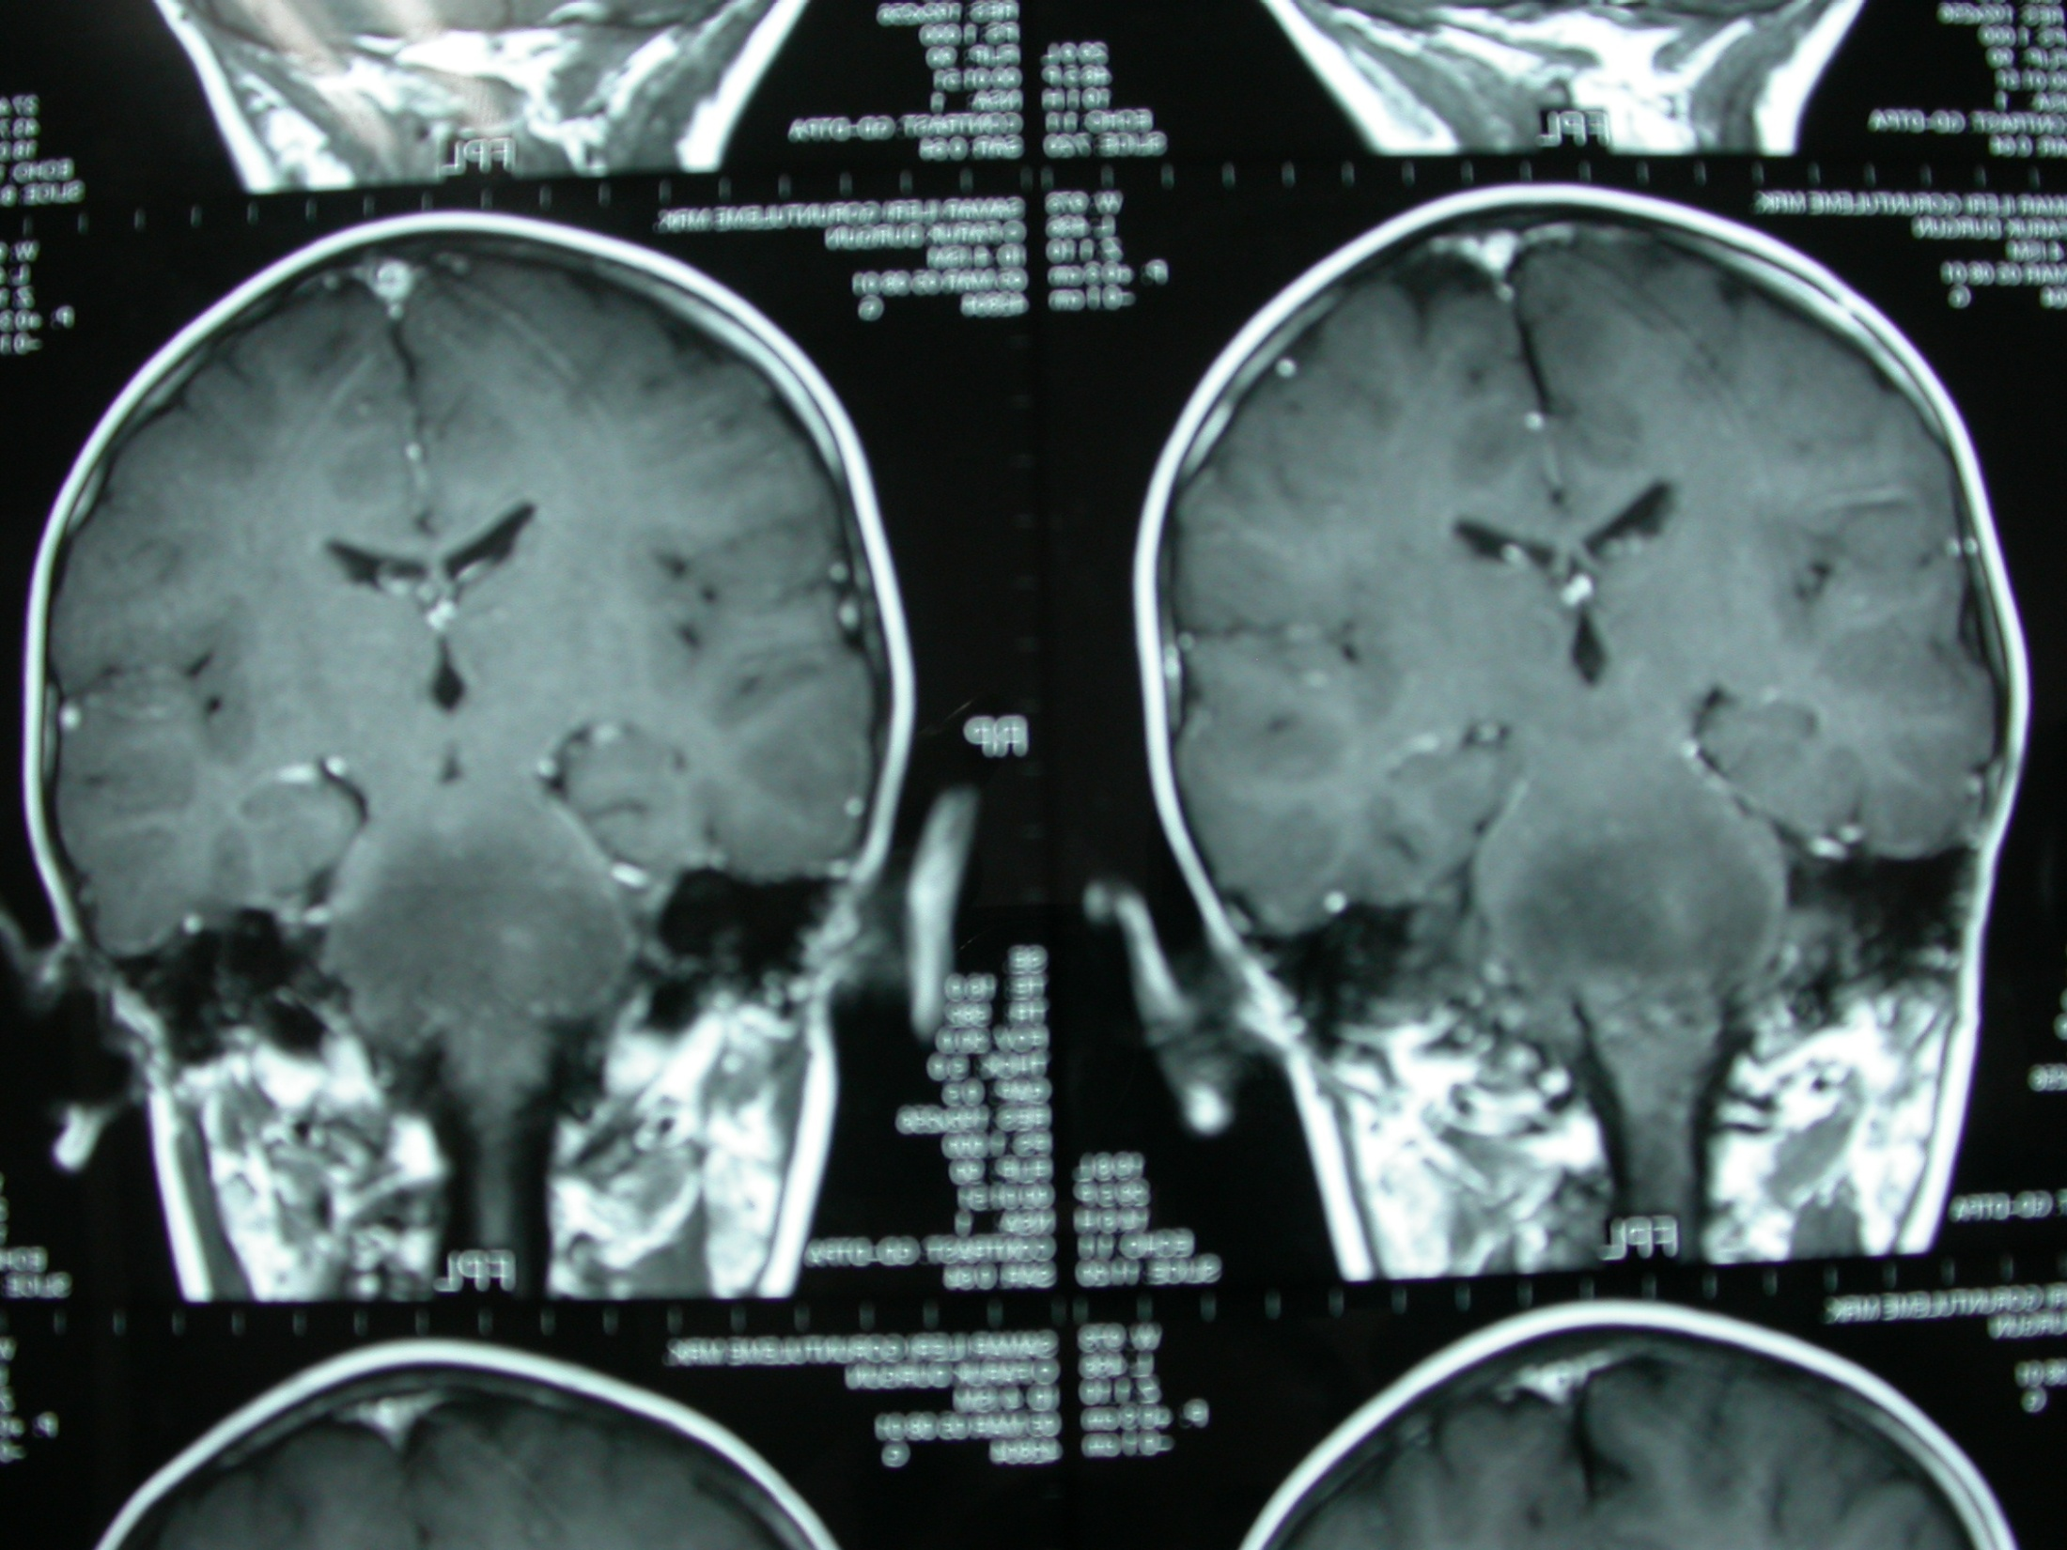

Slide 73
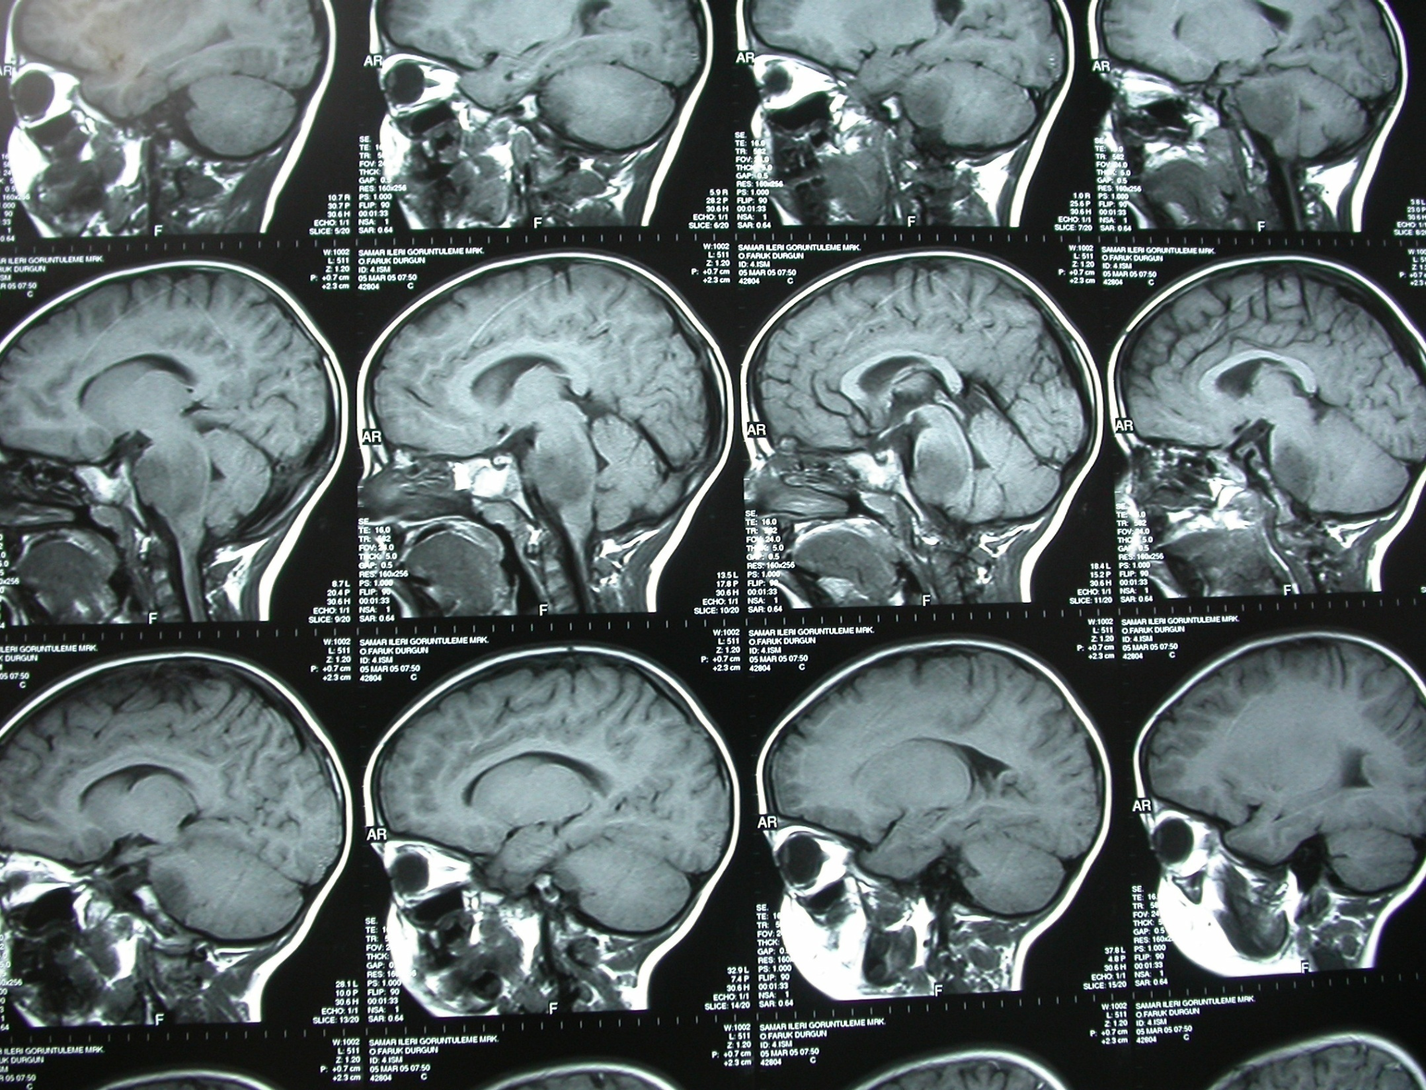

Slide 74
Görme yolu tümörleri
Optik sinirler, kiazma ve hipotalamustan çıkan tümörlerdir
Tüm pediatrik intrakranial tümörlerin %5’ini oluştururlar
2/3’ü yaşamın ilk 5 yılı içinde tanı alır
%75’i ilk dekatta semptomatik hale gelir
Erkek/kız:1

Slide 75
Görme yolu tümörleri
NF-1’li hastalarda sık görülür
Optik yol tümörleri serilerinde rapor edilen NF-1 insidansı %28’e varır
NF-1’li hastalarda bilateral veya unilateral optik sinir tutulumu görülmektedir

Slide 76
Görme yolu tümörleri
NF-1 dışındaki hastalarda kiazma tutulumu anlamlı derecede daha sıktır
Optik yol tümörleri genelikle düşük dereceli gliomlardır
Malin dejenerasyon nedirdir
Çıktığı bölgeden hipotalamusa, talamusa, frontal loblara ve diğer orta hat yapılarına uzanım gösterebilir (genellikle kiazmal tümörler)

Slide 77
Görme yolu tümörleri
Prognostik önemi olan 3 faktör sayılabilir
1-NF-1’in mevcudiyeti: bu durumda hastalığın seyri daha yavaştır ve PFS ve OS daha yüksektir (84% 47%)
2-kiazma ve hipotalamus tümörlerinin prognozu daha kötüdür
3-3-5 yaşın altındaki çocukların prognozu kötüdür

Slide 78
Görme yolu tümörleri
Cerrahi sadece bir optik siniri tutan ve ilerleyici proptosis ve/veya körlük yapan veya eksofitik büyüyüp belirgin kitle etkisi veya hidrosefali yapan tümörlerde uygulanır
Cerrahiden önce NF-1’i ekarte etmek önemlidir çünkü NF’li hastaların tümörleri optik yolları diffüz olarak tutar ve uzun süre stabil bir gidiş gösterirler. Bunlarda cerrahi endikasyonu yoktur

Slide 79
Görme yolu tümörleri
RT 4-5 y dan büyük çocuklarda tümörü stabilleştirmek veya iyileştirmek amacıyla kullanılabilir. Tümörün büyümesi veya görmenin bozulması durumunda RT standart tedavi şeklidir
4-5y dan küçük çocuklarda ise önce KT kullanılmalıdır

Slide 80
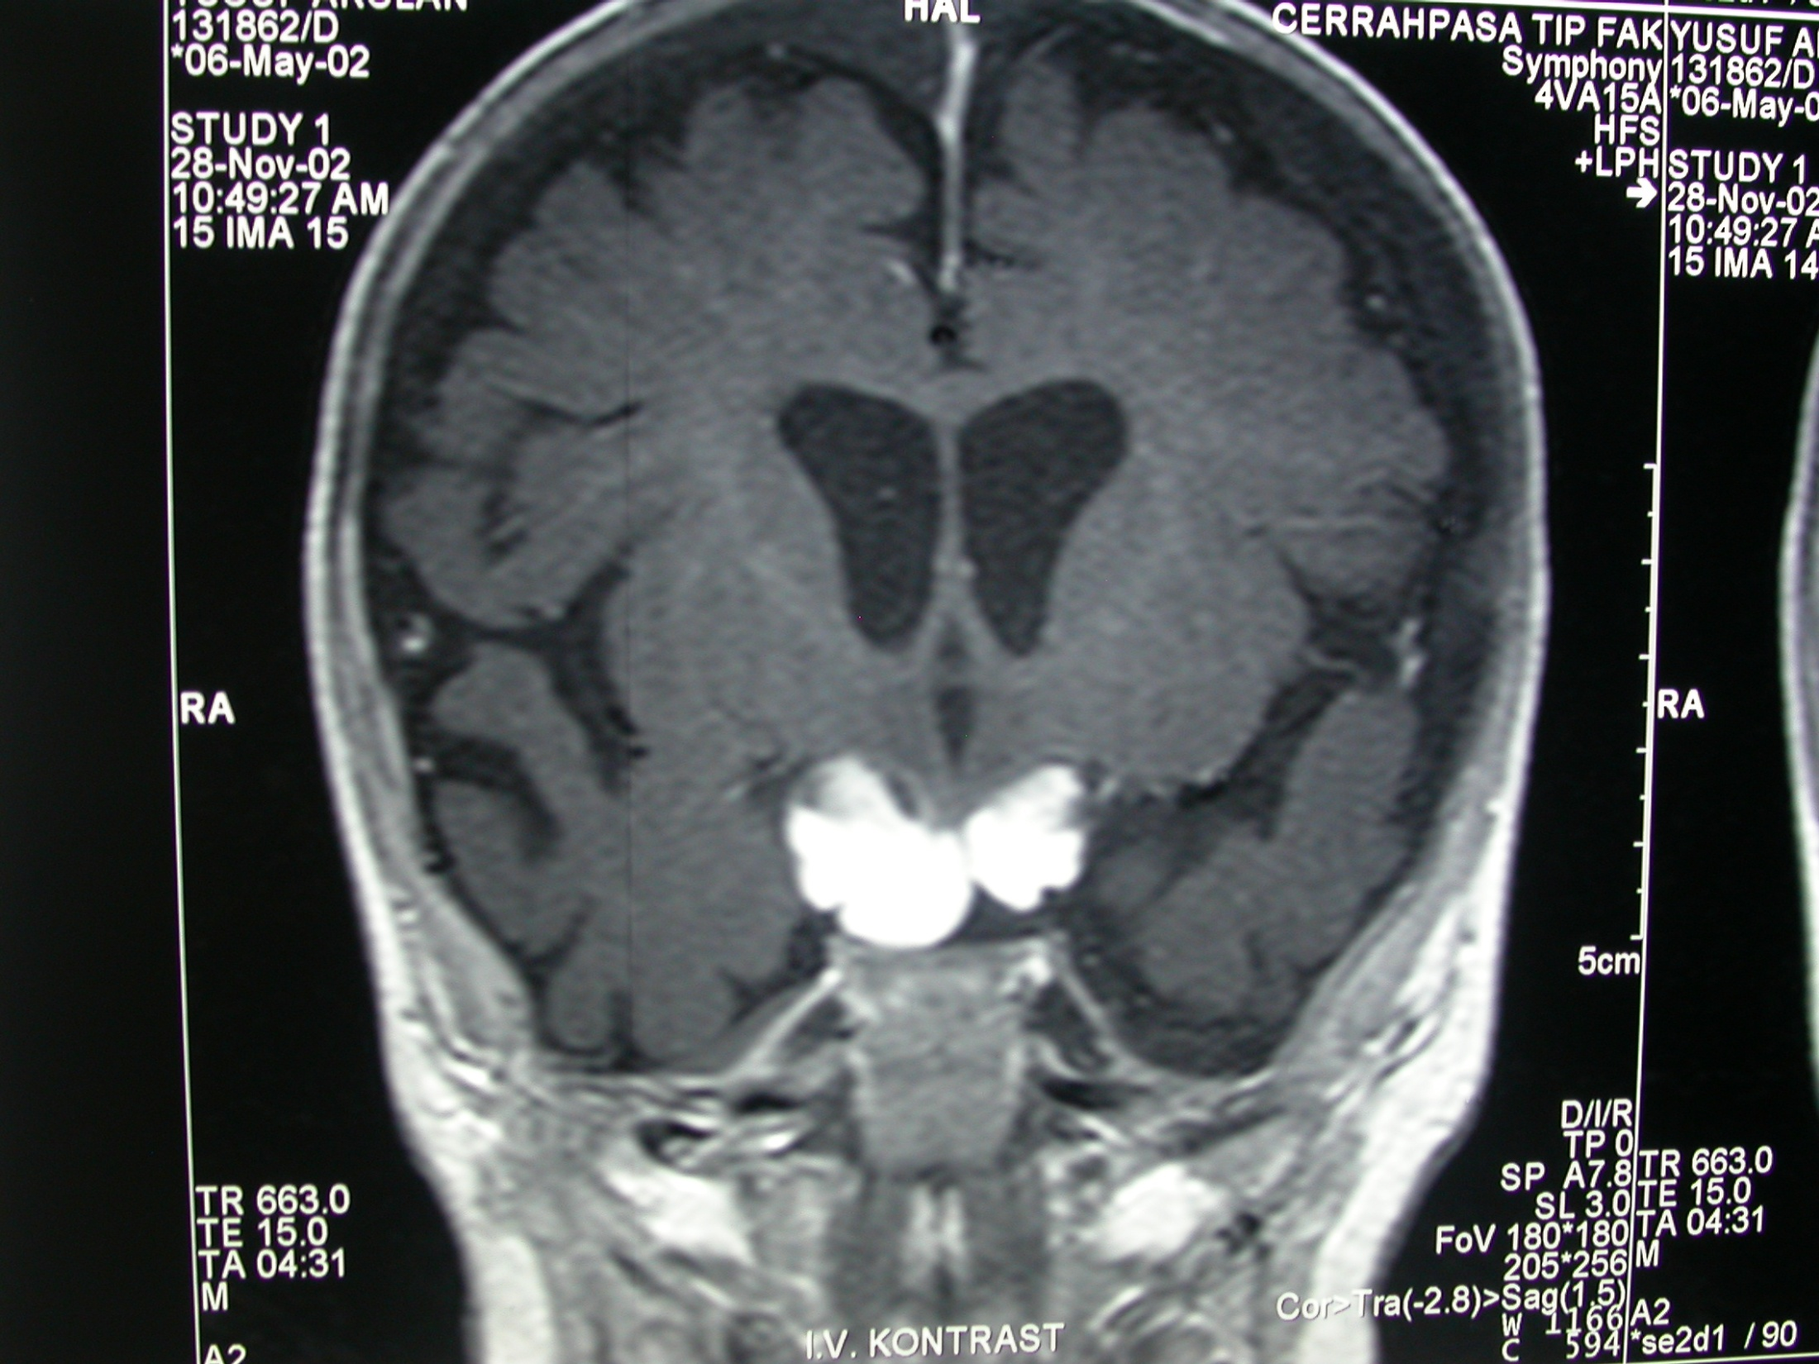

Slide 81
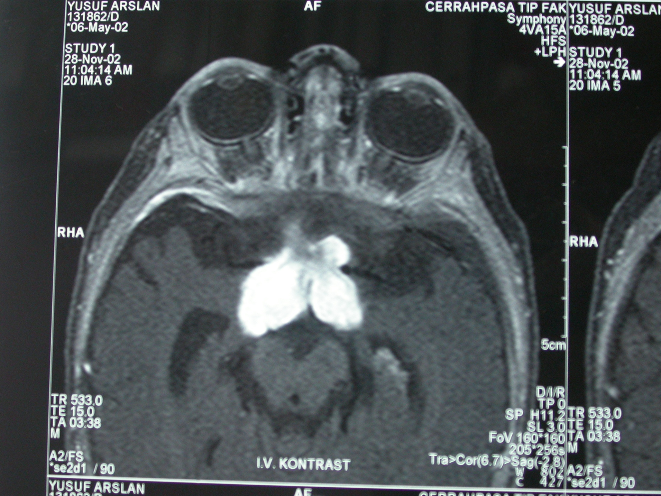

Slide 82
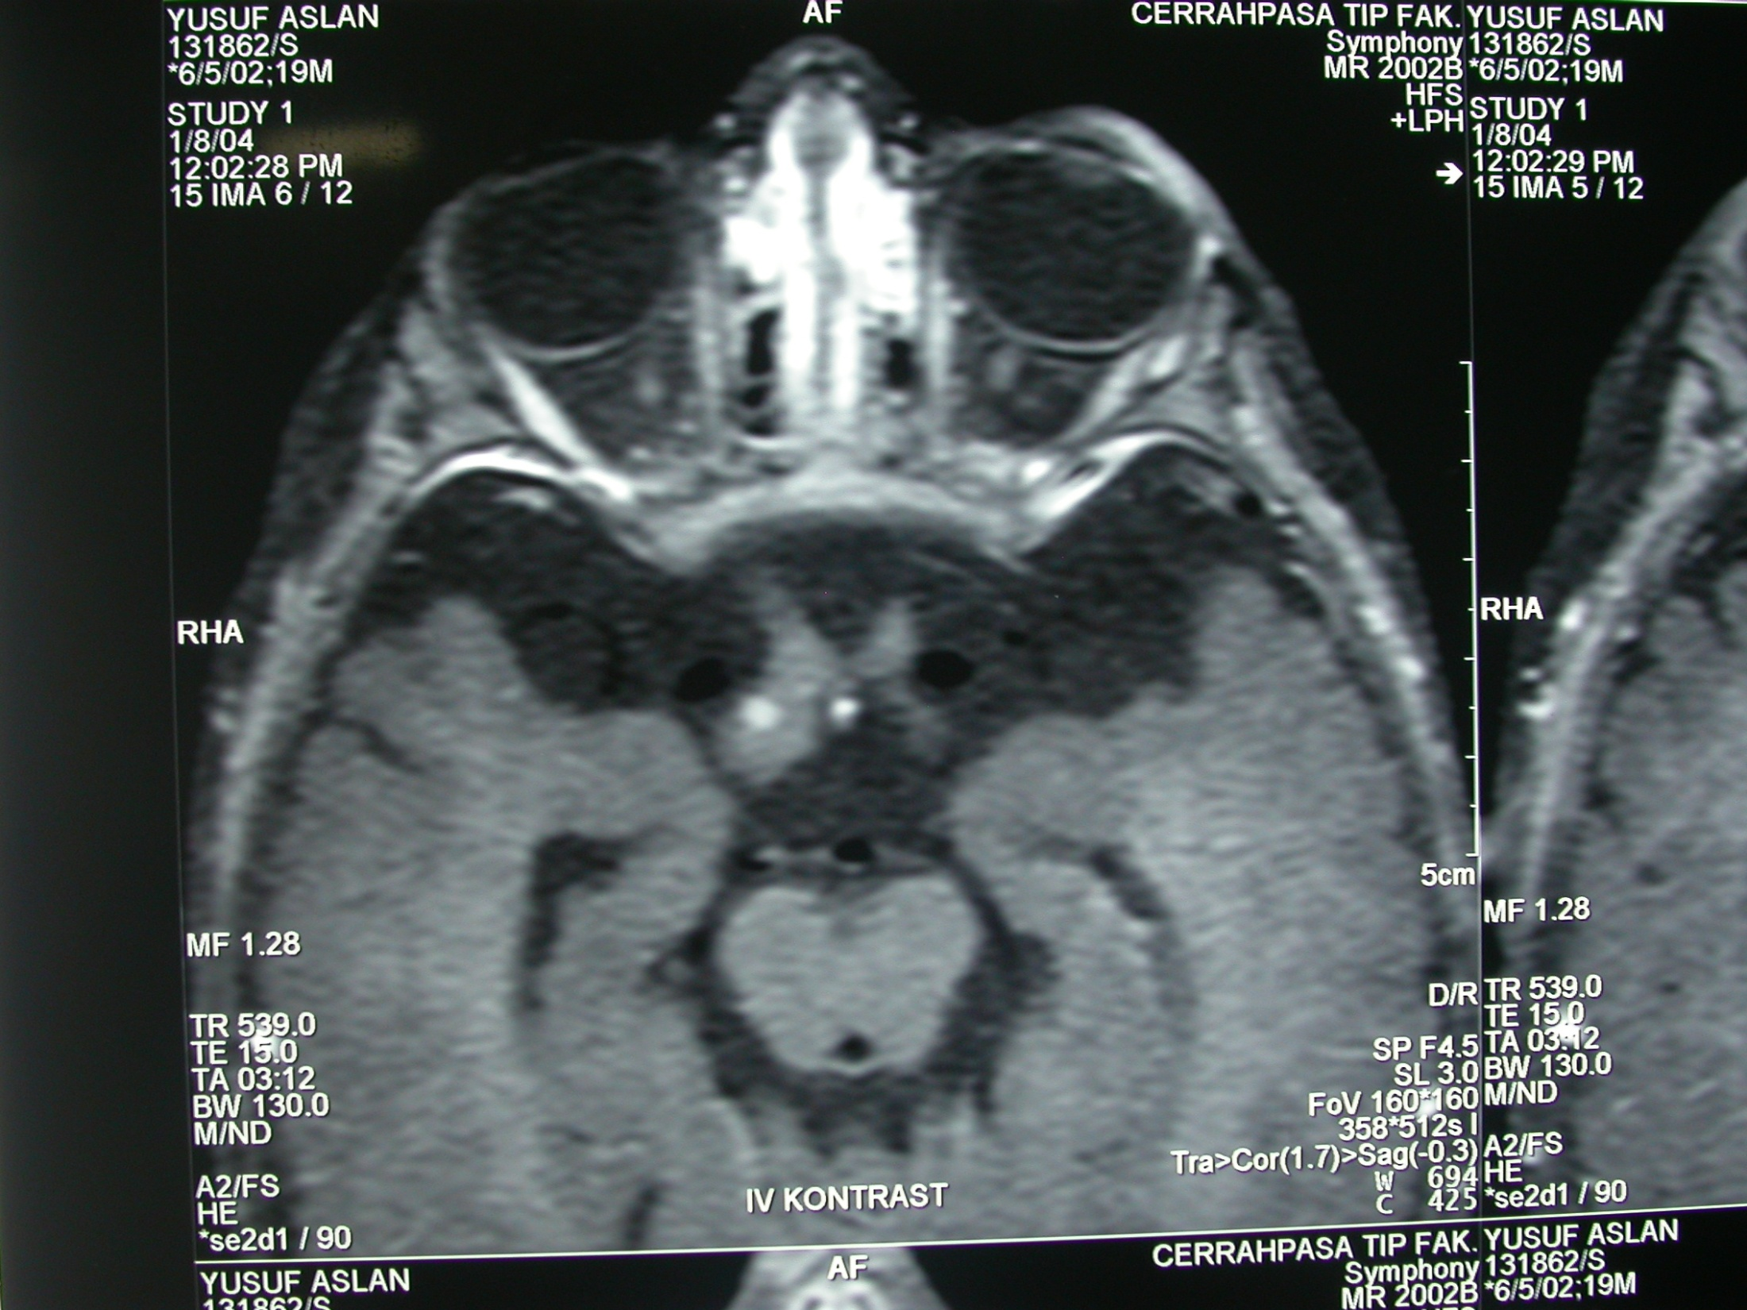

Slide 83
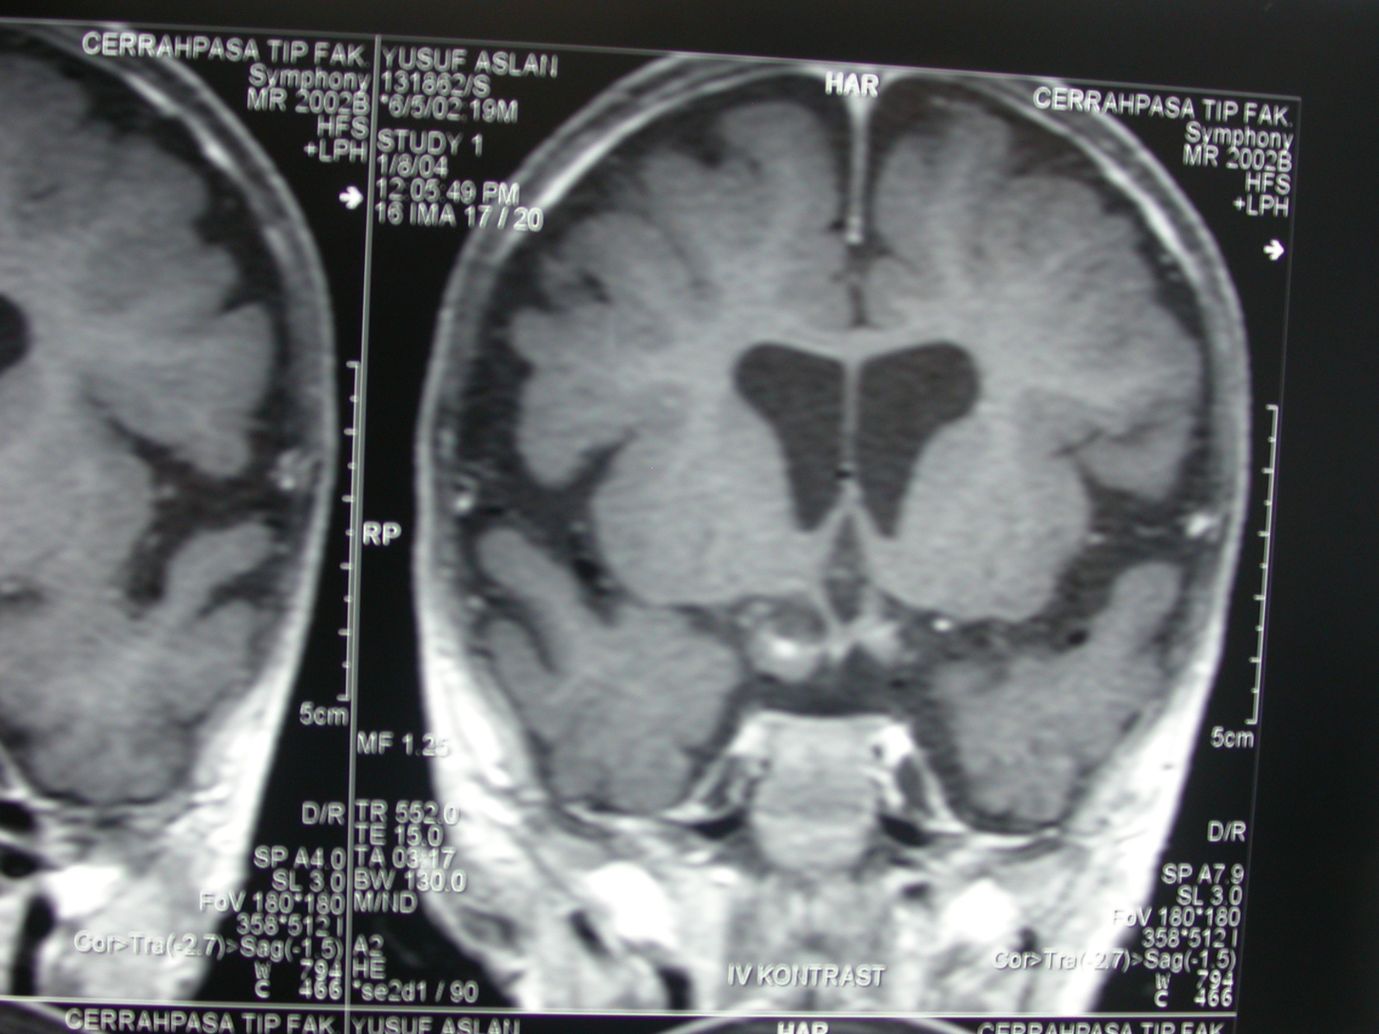

Slide 84
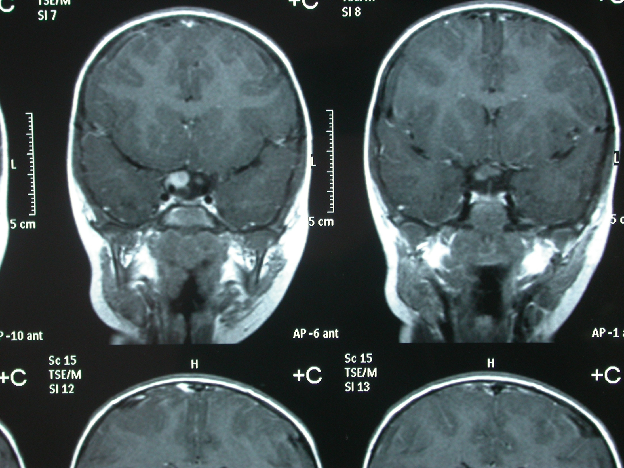

Slide 85
